Slide 1
国際ロータリーの現況報告
2019年 2020年 ＲＩ研修リーダー
2021年 研修リーダー支援チームメンバー
山 崎 淳 一

Slide 2
Ⅲ SRF:ロータリーの未来形成
国際ロータリーの現況報告
Ⅰ 国際協議会から見たロータリーの流れ
Ⅱ Grow Rotary:ロータリーの成長

Slide 3

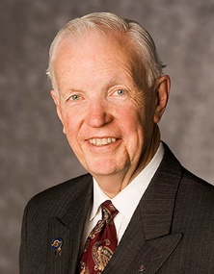

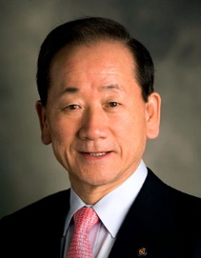

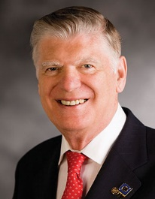

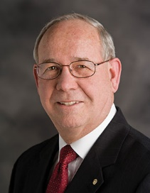

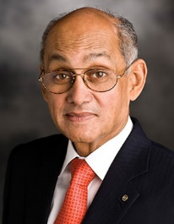

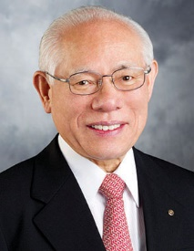

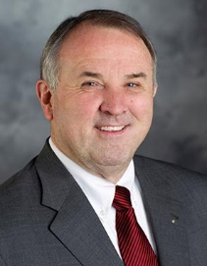

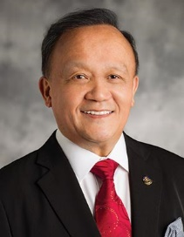

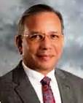


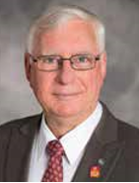
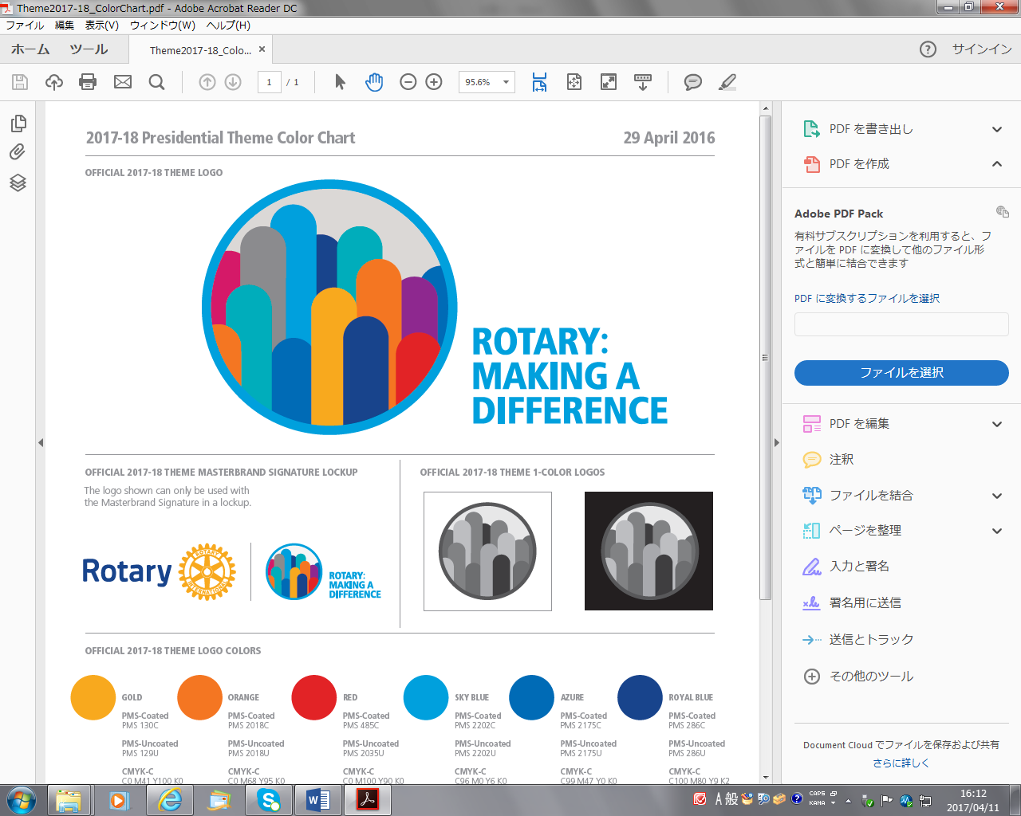
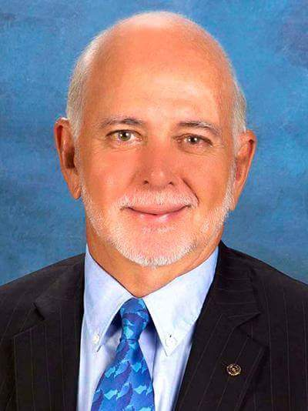
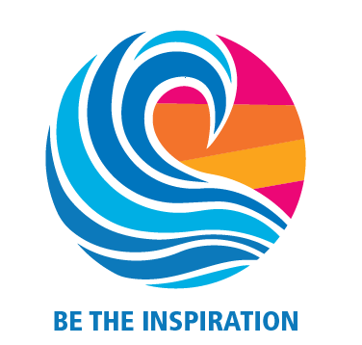
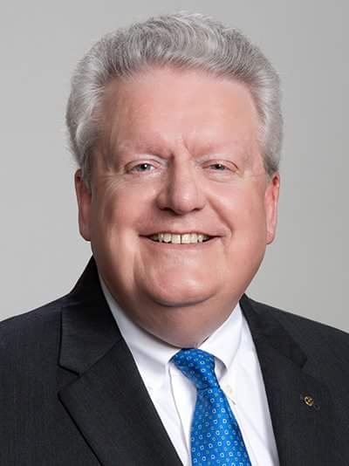

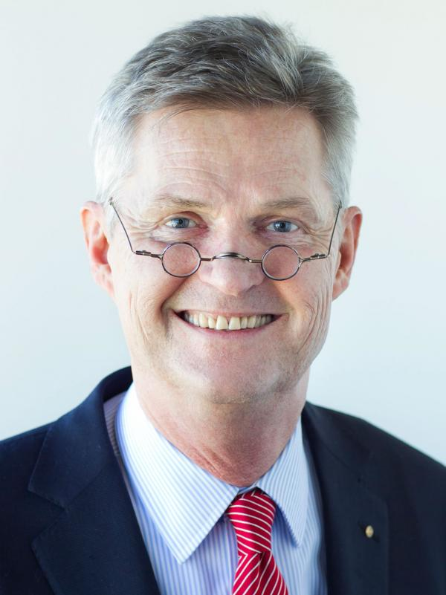

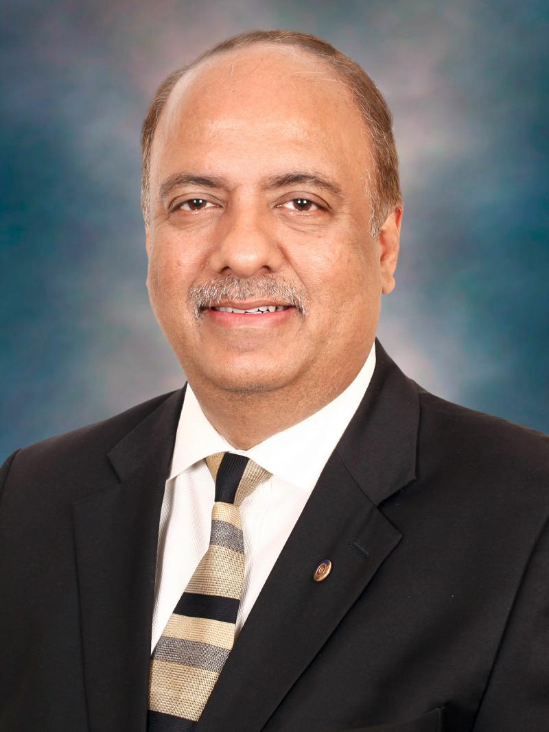

歴代RI会長とテーマロゴ
ウィルフリッド J.ウィルキンソン
李東建
ジョン・ケニー
ﾚｲ･ｸﾘﾝｷﾞﾝ･ｽﾐｽ
カルヤン・バネルジー
Be a gift to the world
田中 作次
ロンＤ・バートン
ゲイリーC.Ｋ.ホァン
K.R. ラビンドラン
ジョン F.ジャーム
イアン H.S. ライズリー
バリー・ラシン
マーク.D.マローニ
ホルガー・クナーク
シェカール・メータ

Slide 4
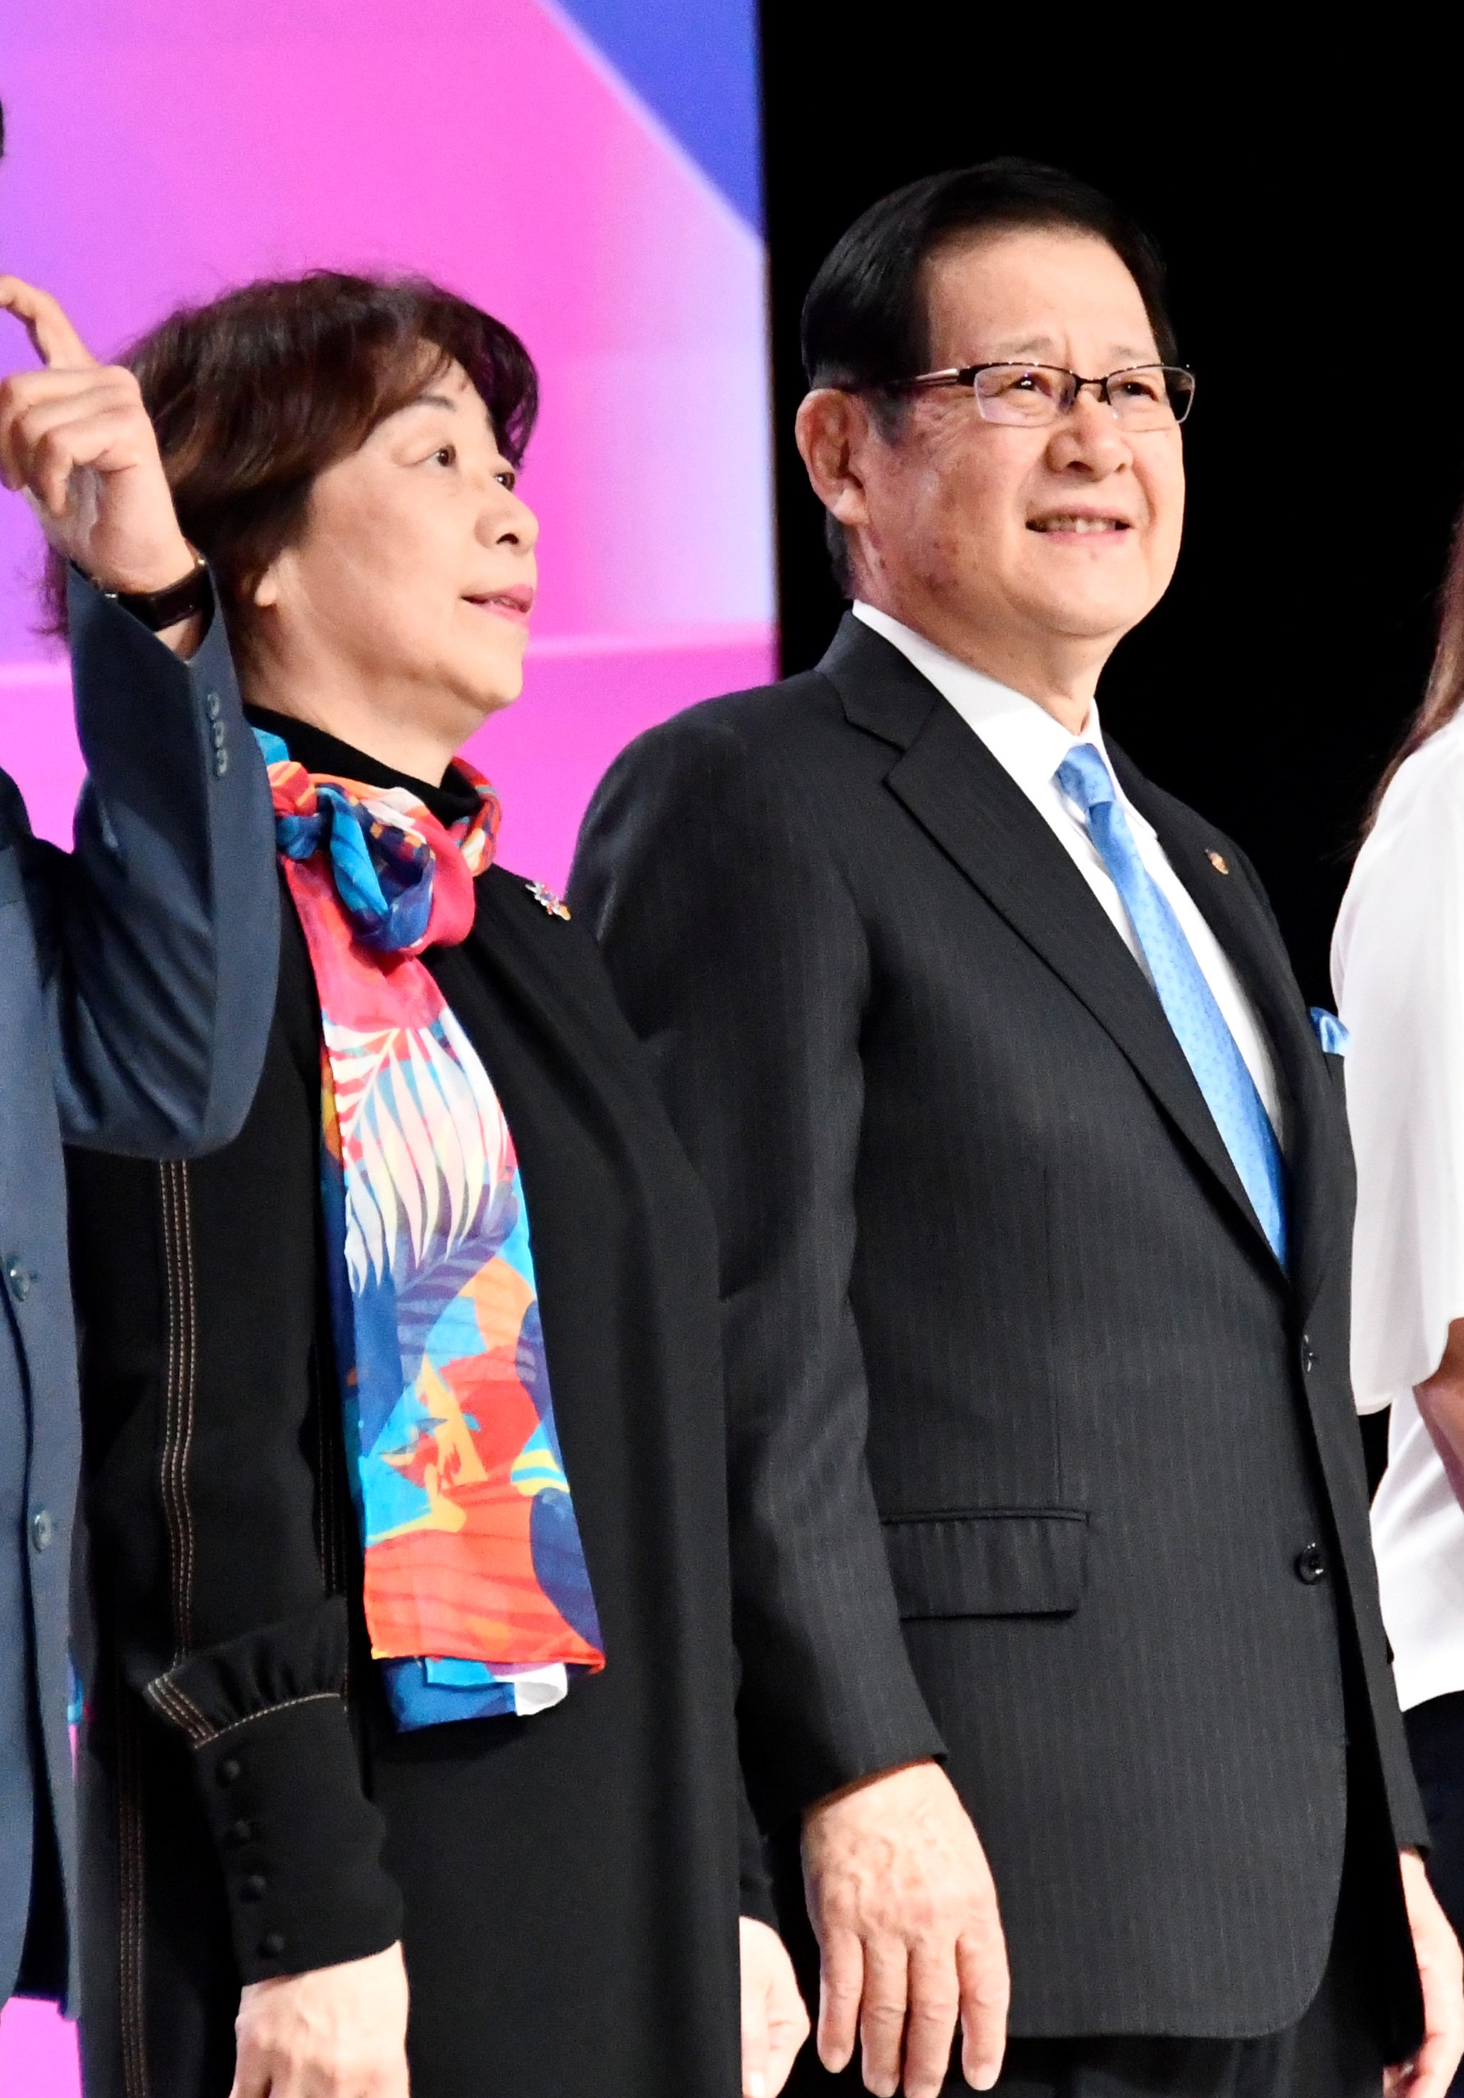
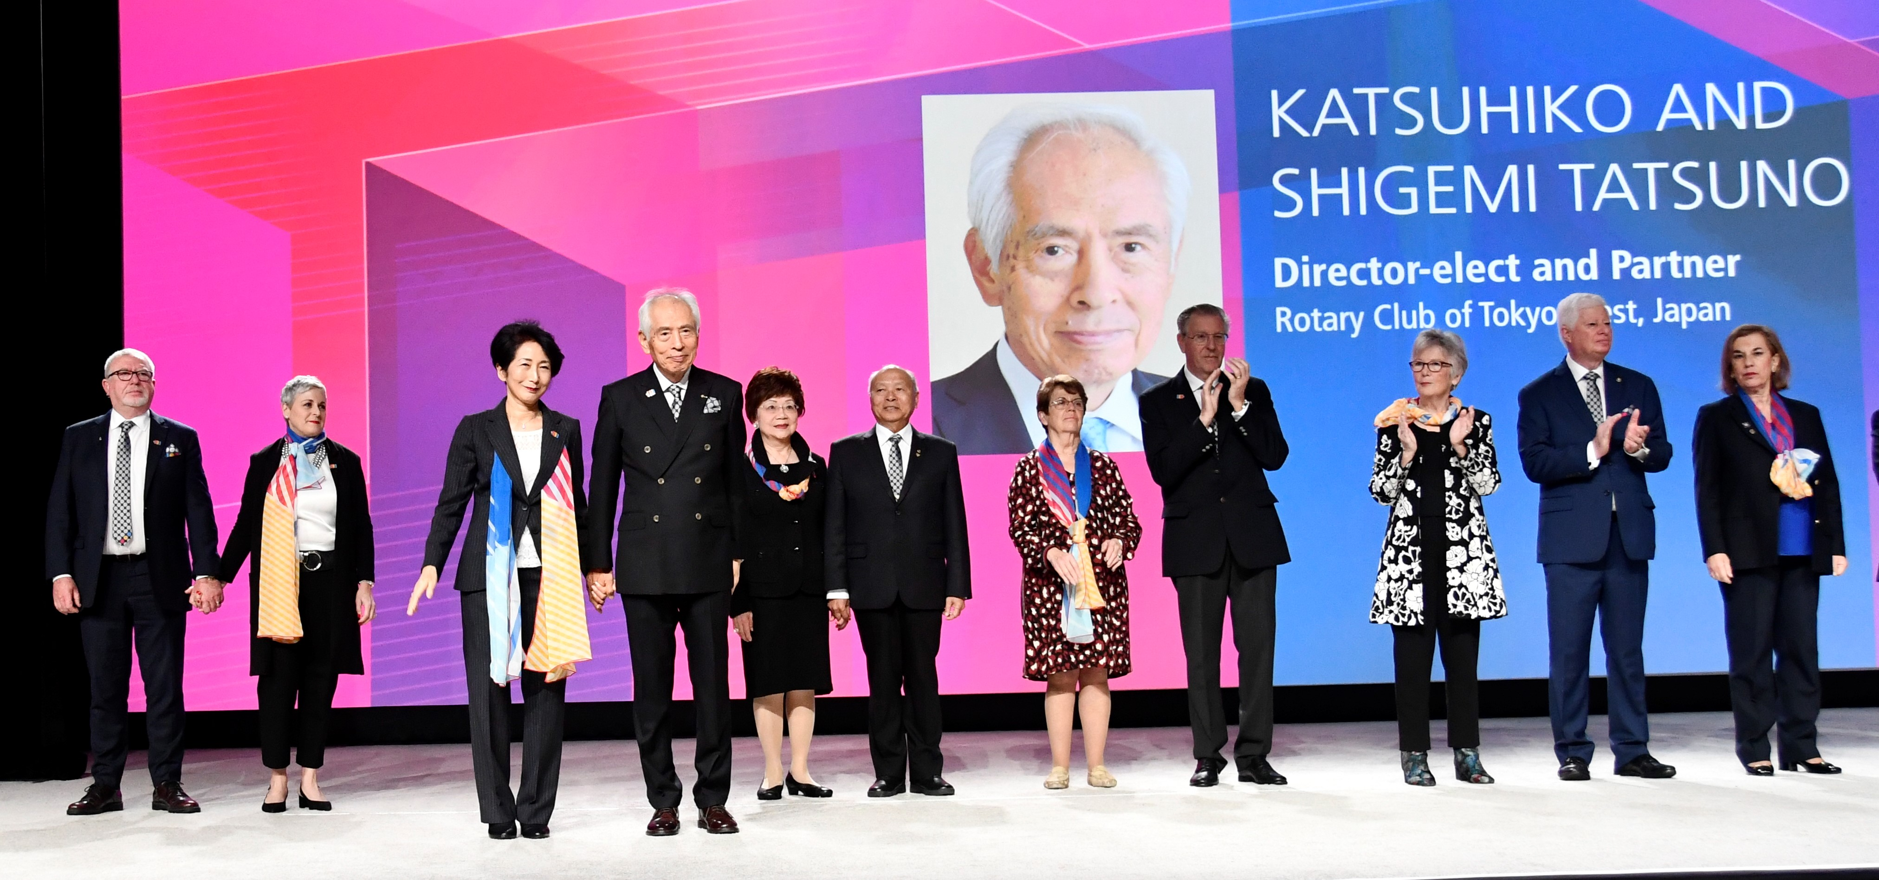
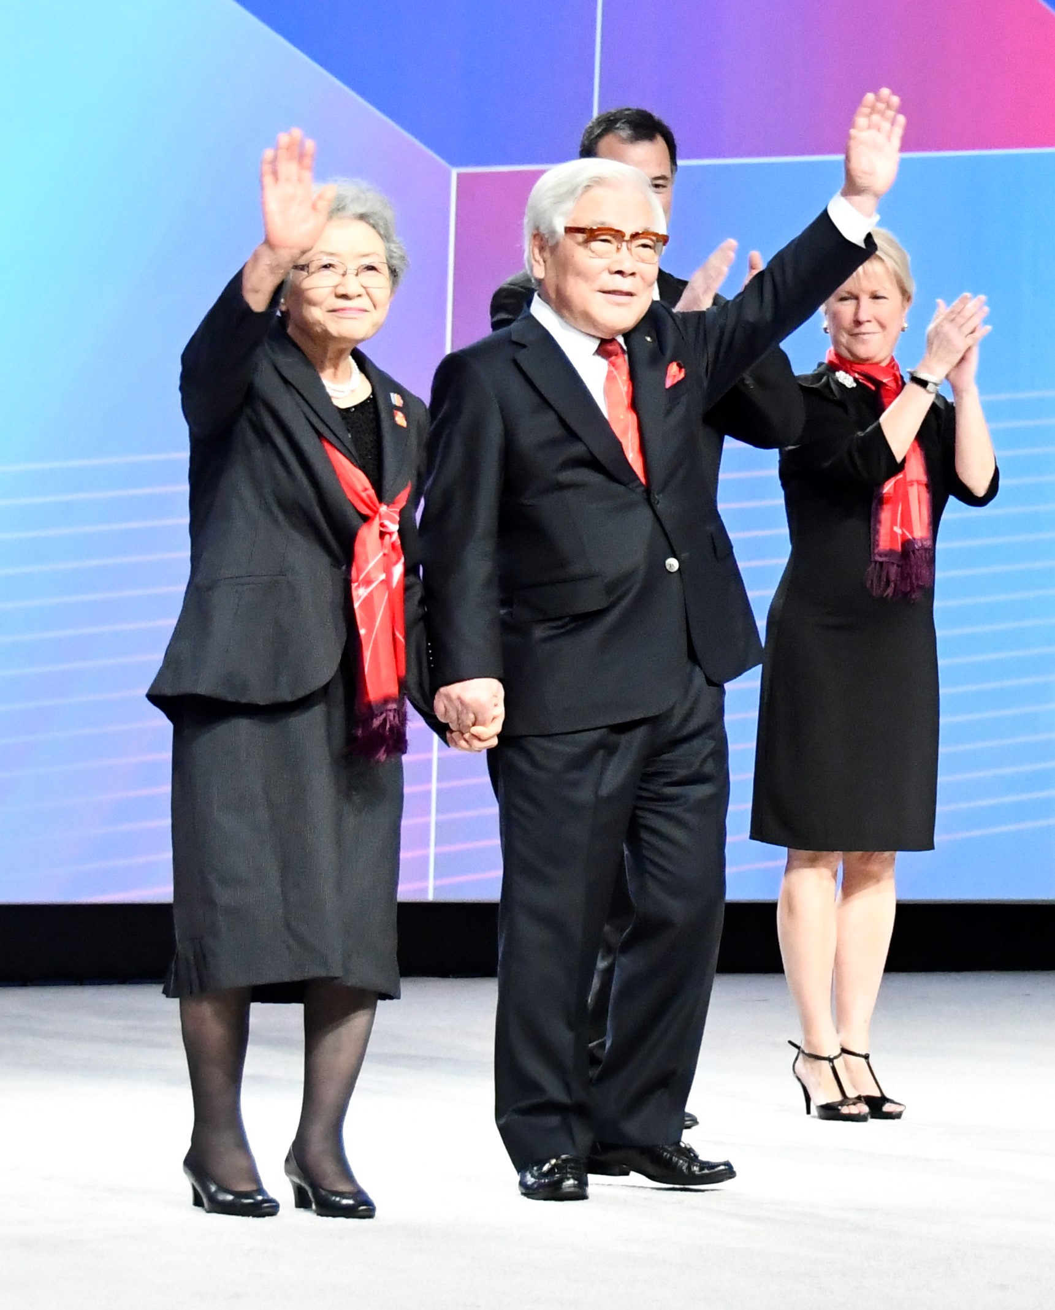
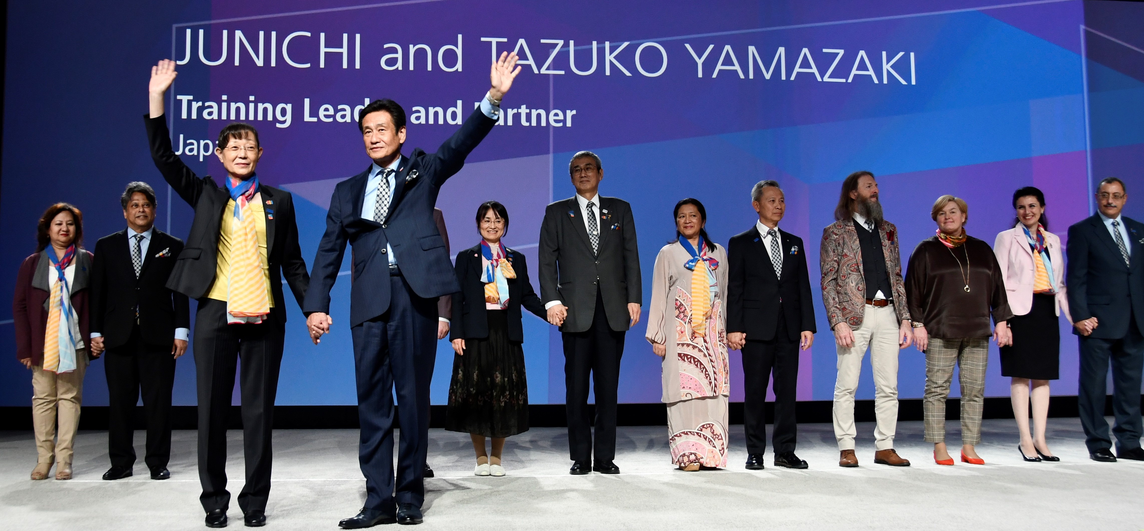
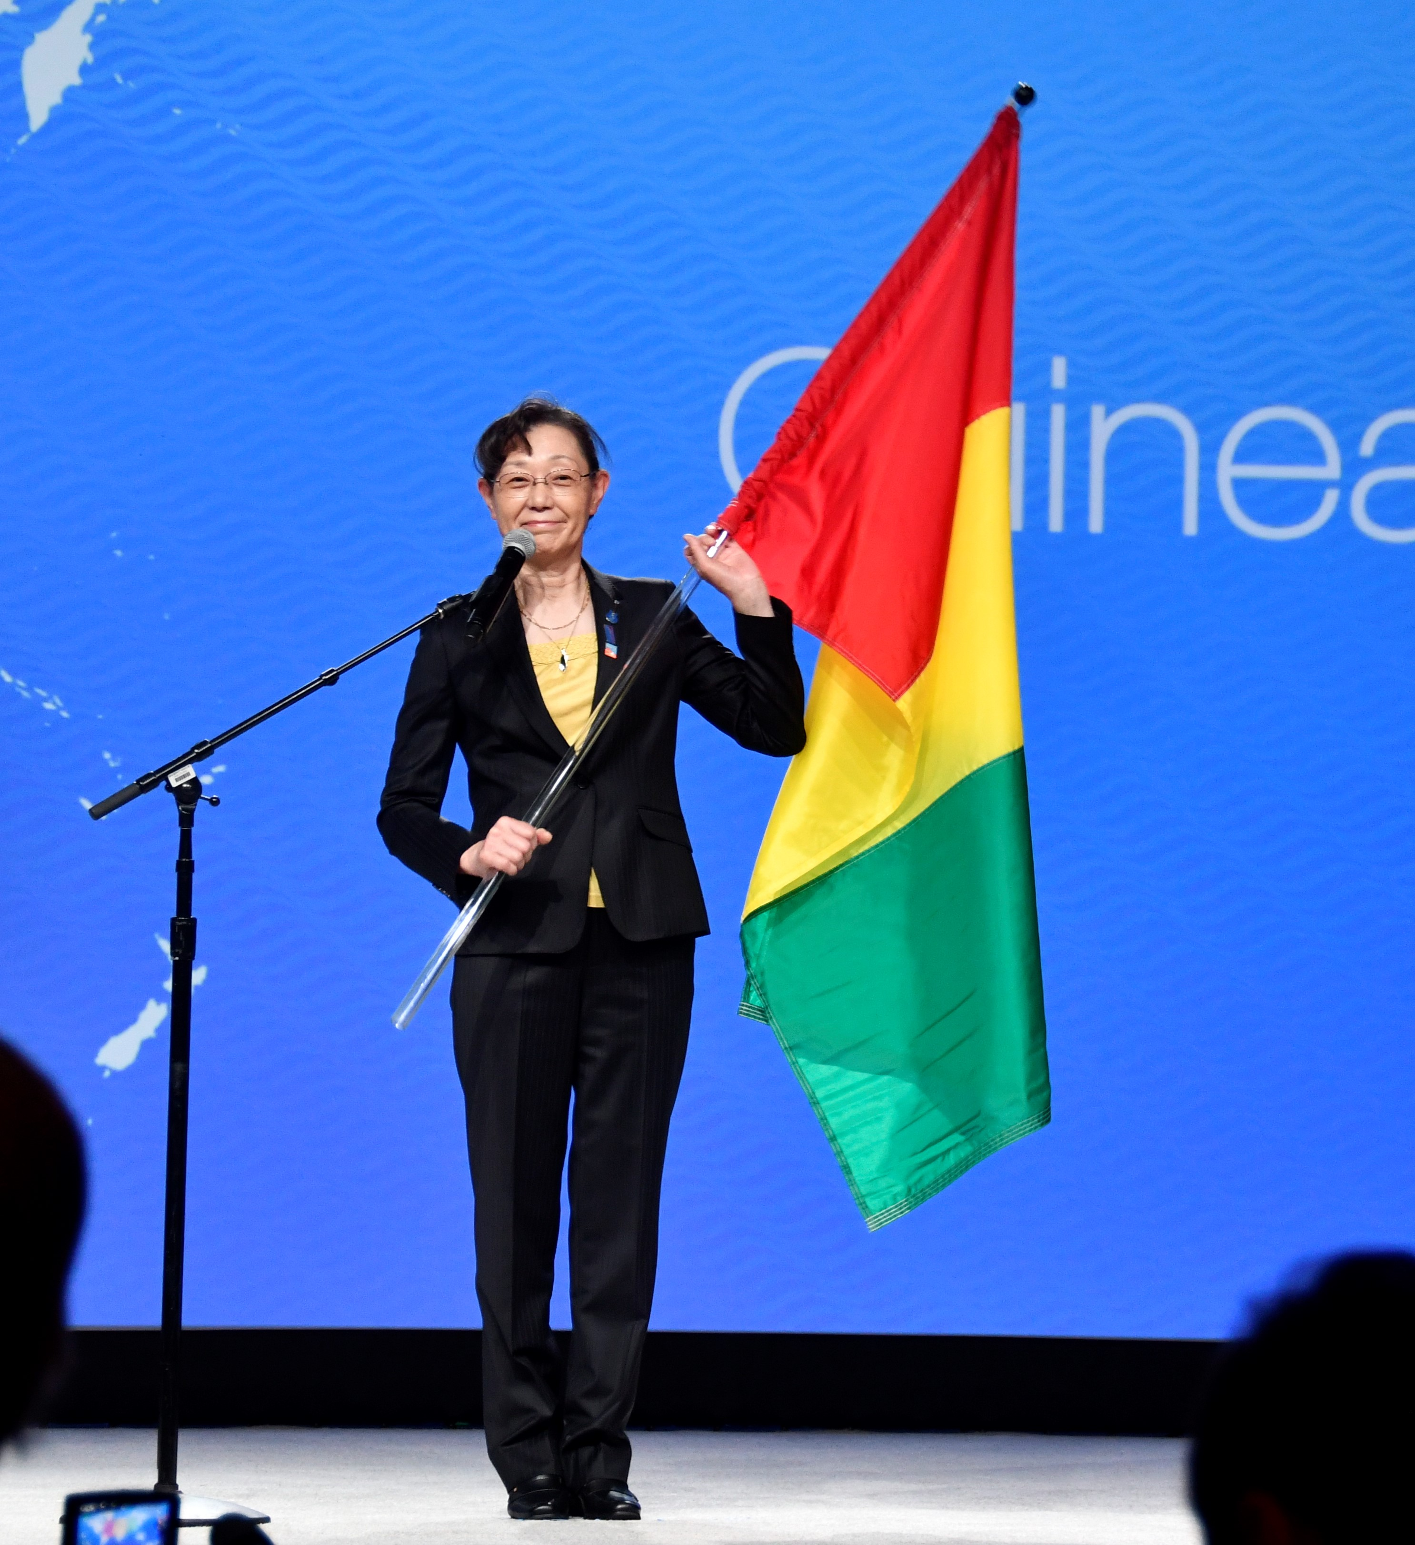
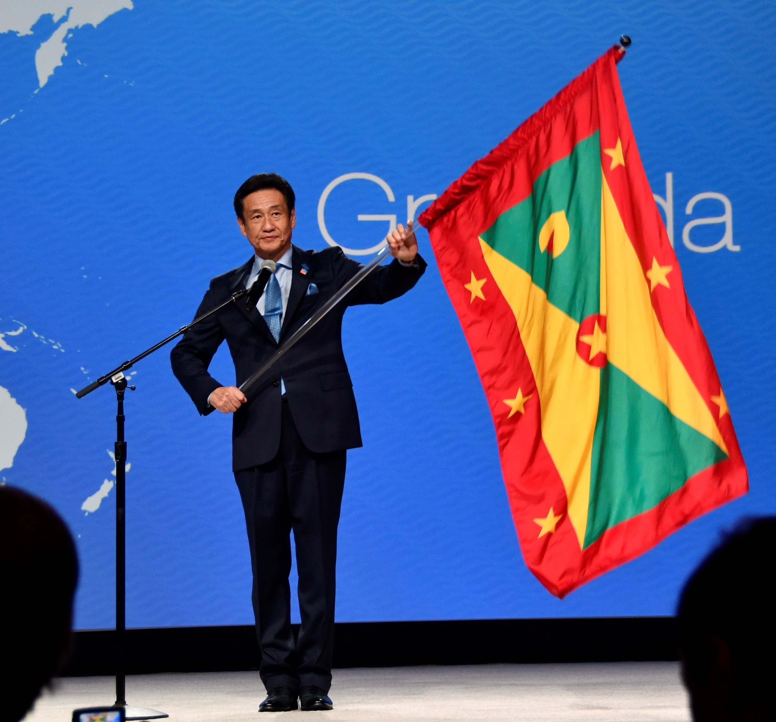
国際協議会
(写真提供ロータリーの友)

Slide 5
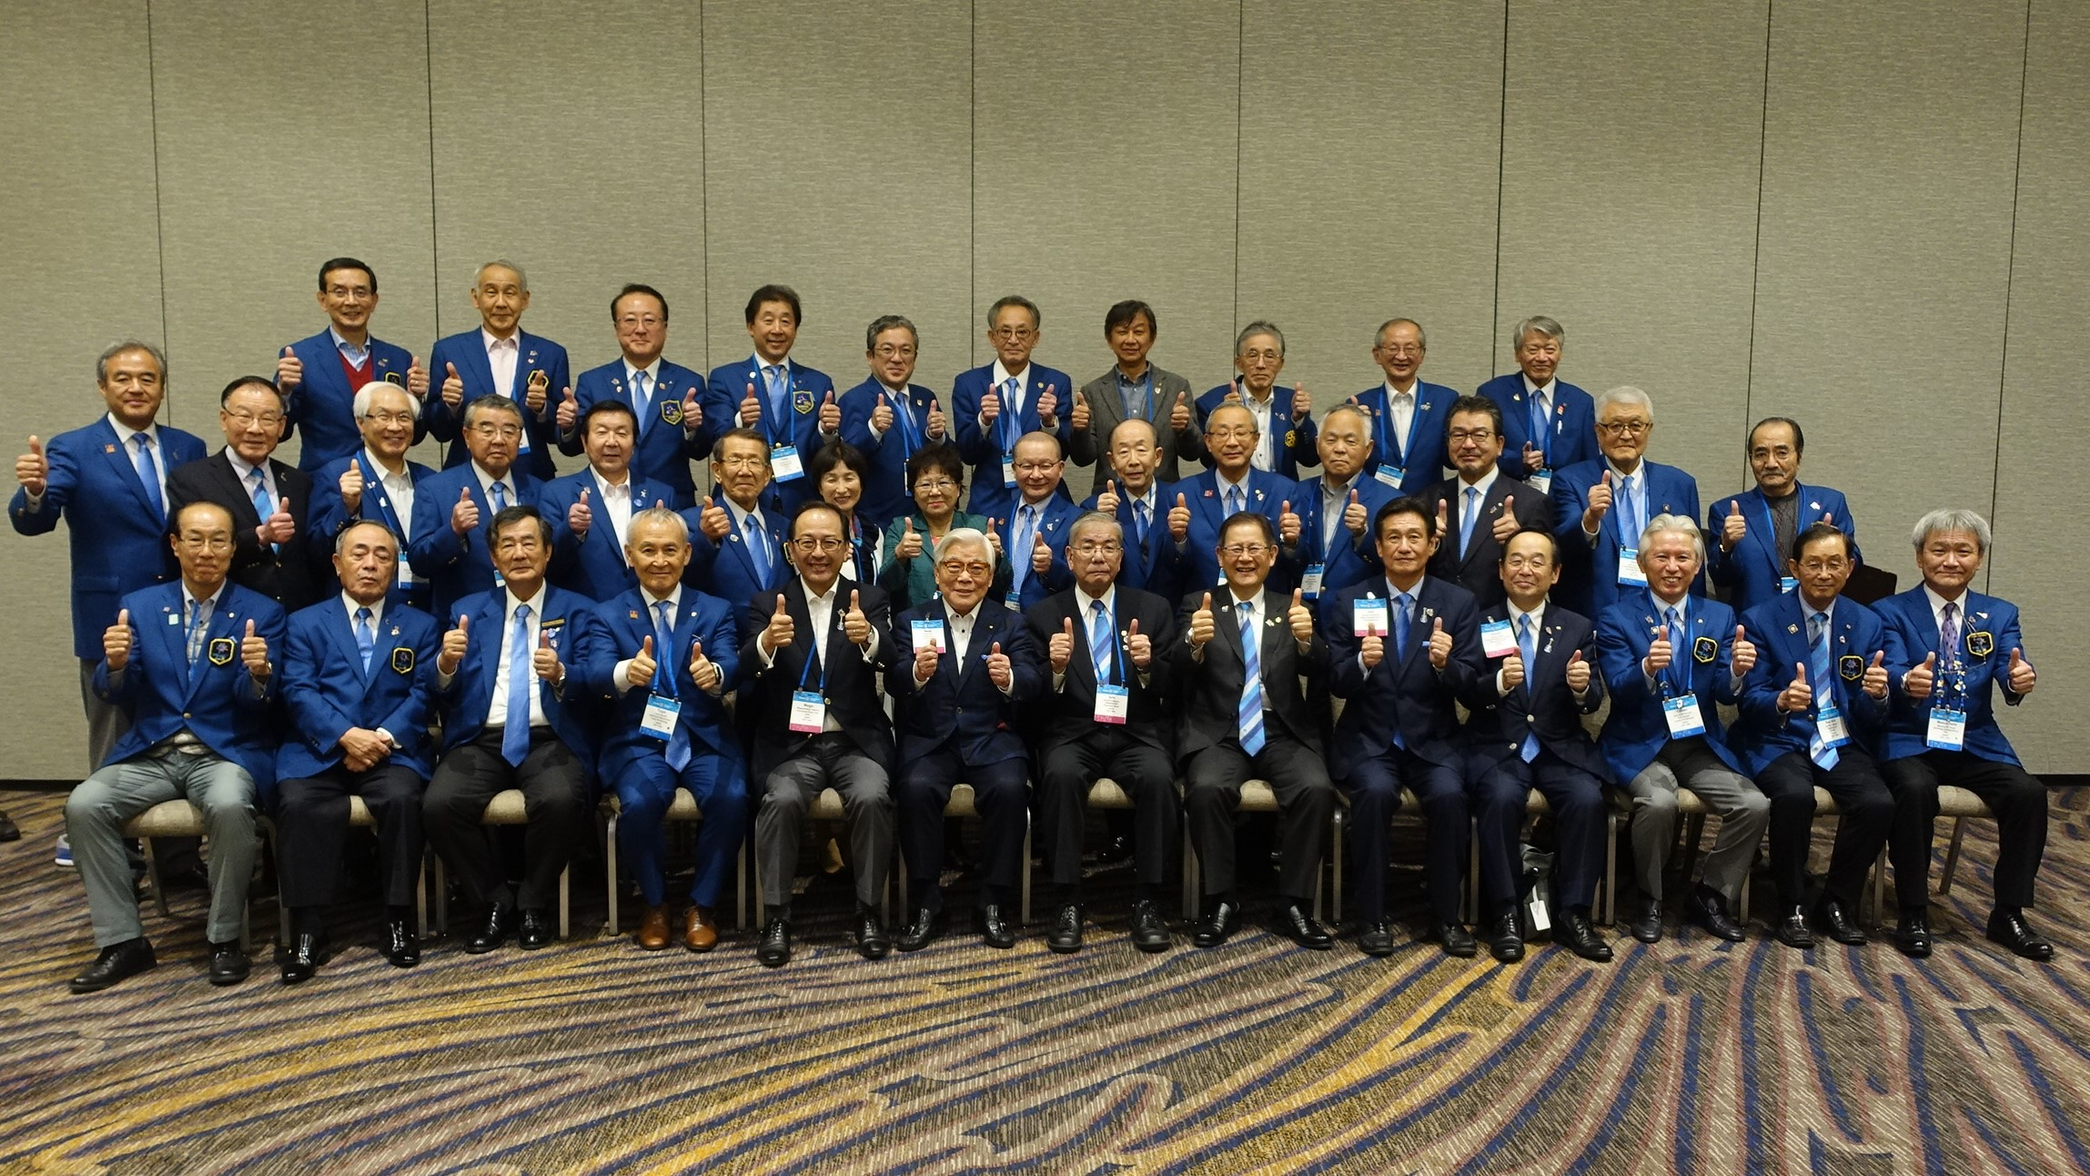
2019年国際協議会
沼田ガバナー
高野リーダー
石黒理事
山崎
北管理委員
三木理事
佐藤リーダー
写真提供
ロータリーの友

Slide 6
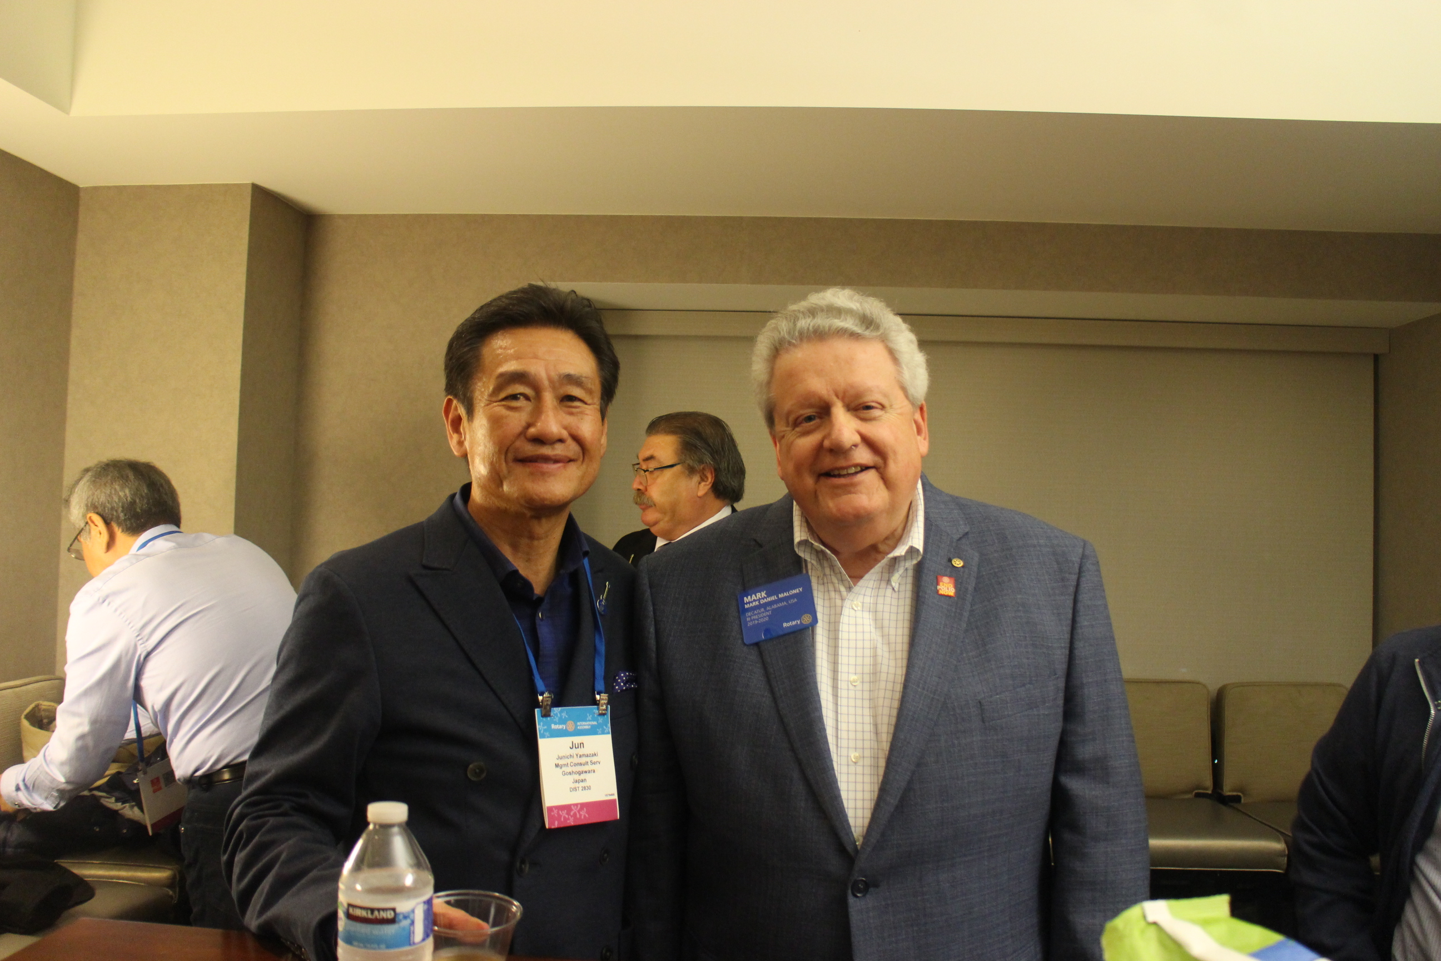
2019-20
沼田年度
Rotary Connects The World
マーク・ダニエル・マローニー(USA)

Slide 7
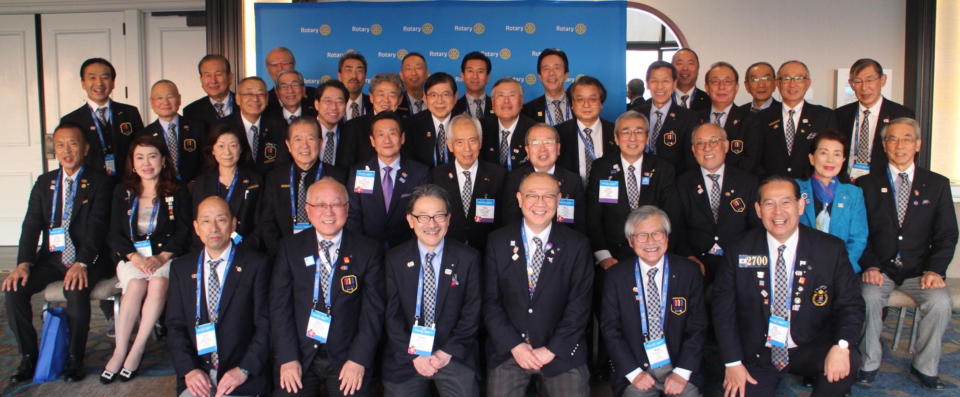
2020年国際協議会
源新ガバナー
山崎
辰野理事
水野
リーダー
鈴木
リーダー
写真提供
ロータリーの友

Slide 8
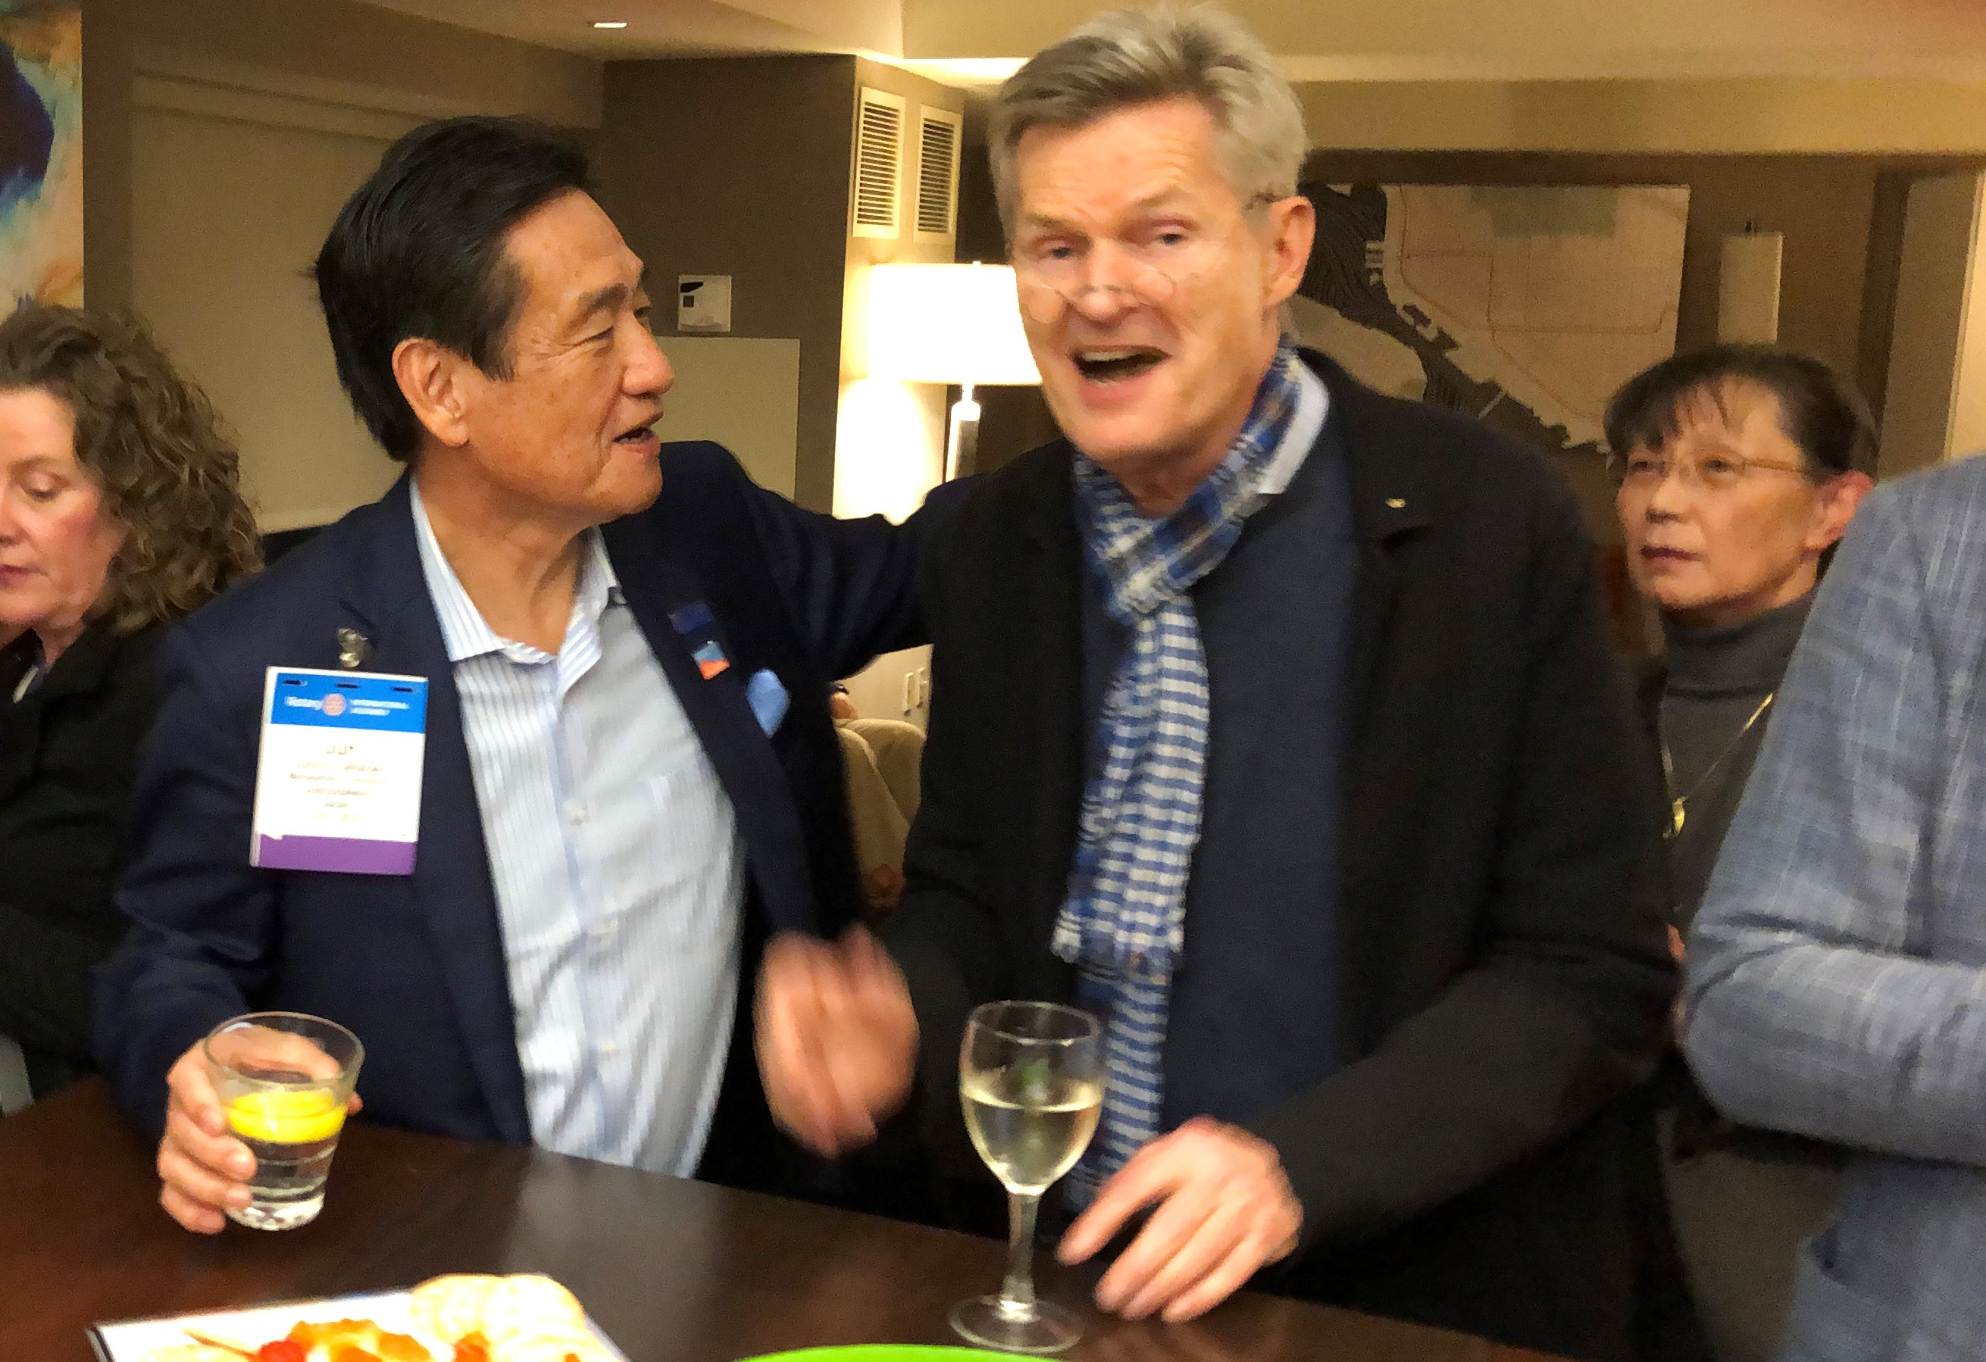
Rotary Opens Opportunities
2020-21
源新年度
ホルガー・クナーク(ドイツ)

Slide 9
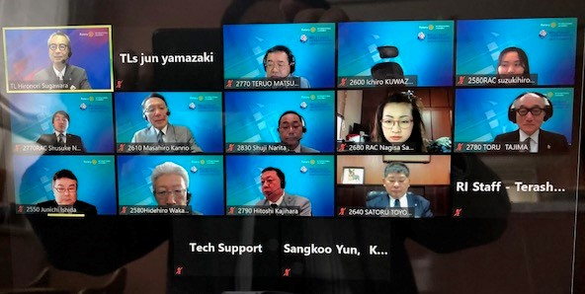
山 崎
菅原リーダー
成田ガバナーエレクト
2021年国際協議会:分科会

Slide 10
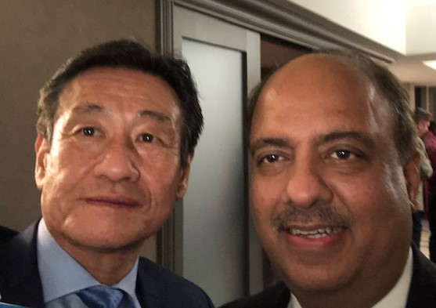
Serve to Change Lives
2021-22
成田年度
シェカール・メータ(インド)

Slide 11
Ⅰ
Ⅰ
Ⅰ
国際協議会から見た
ロータリーの流れ

Slide 12
３ つ の 視 点
変 革 性
柔 軟 性
多 様 性

Slide 13
第1の視点
変 革 性

Slide 14
国際ロータリーの目まぐるしい変化
戦略計画が叫ばれたあたりから、
RI理事会の決定 規定審議会の審議・採択内容
それら全般にわたる新設、変更、削除と
国際ロータリーの目まぐるしい変化を感じる。
根底には、会員の減少 それも先進地域での
減少が起因しているのでしょう。

Slide 15


:2019国際協議会:
ジョン・ヒューコ事務総長
講演「革新性と柔軟性」

Slide 16
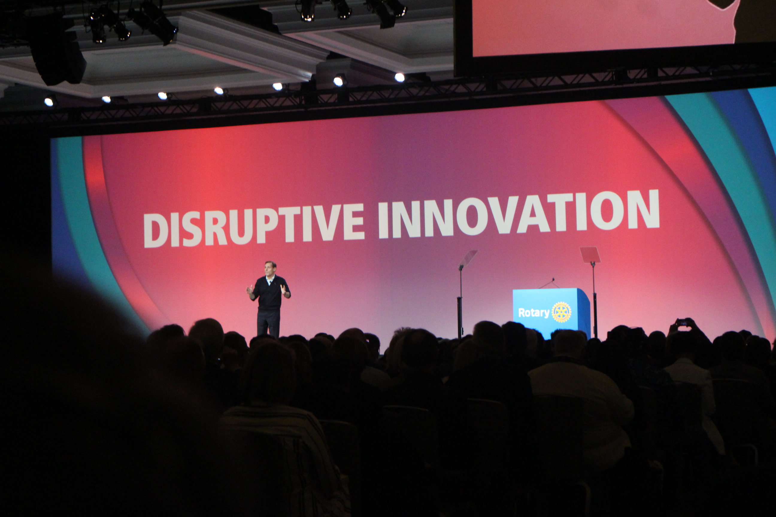
『破壊的イノベーション』
ロータリーは、今 岐路に立っている
適応と革新の機会を失うな !

Slide 17
DLP
中核
となる価値観
DEI
声明
戦略計画
世界を
変える
行動人
CLP
ビジョン声明
SRF

Slide 18
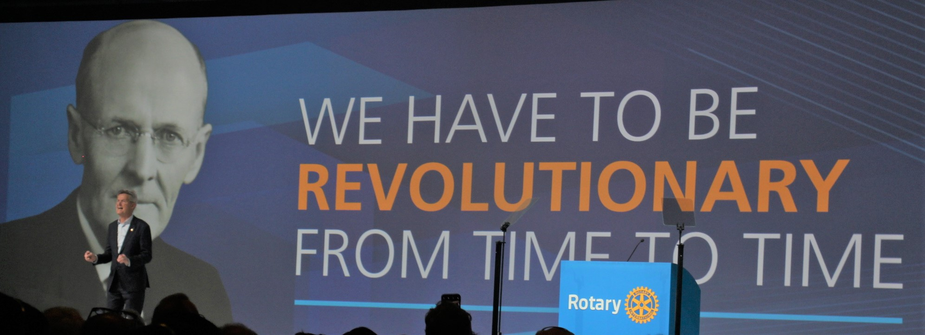
区切り線
ロータリーは変わらなければなりません。
古き良きロータリーでなくなったと言う仲間がいたとしても、変わらなければならないのです。
ホルガー・クナークRI会長:2020年国際協議会

Slide 19
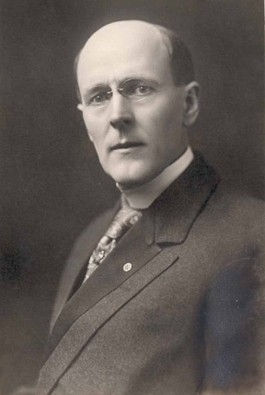
ポール・ハリスも申しております。
この世の中は常に変遷する。我々は
変遷する世界と共に変遷する用意
がなければならない。
ロータリーの物語は幾度も、幾度も
書き替えなければならないであろう。
｢奉仕の種｣は時と共に動き、変わる
でしょう。然し、その中心の火の玉
｢奉仕の理想｣は変わらないのです。
(ロータリーの友創刊号:私観ロータリー精神)
東京南RC初代会長金森徳次郎

Slide 20
変化は脅威でなく、
チャンスとして捉えなければならない。
変化を探し、本物の変化を見分け、
それらを意味あるものとして利用しなけ
ればならない。
変化に対するドラッカーの教え

Slide 21
第2の視点
柔 軟 性

Slide 22
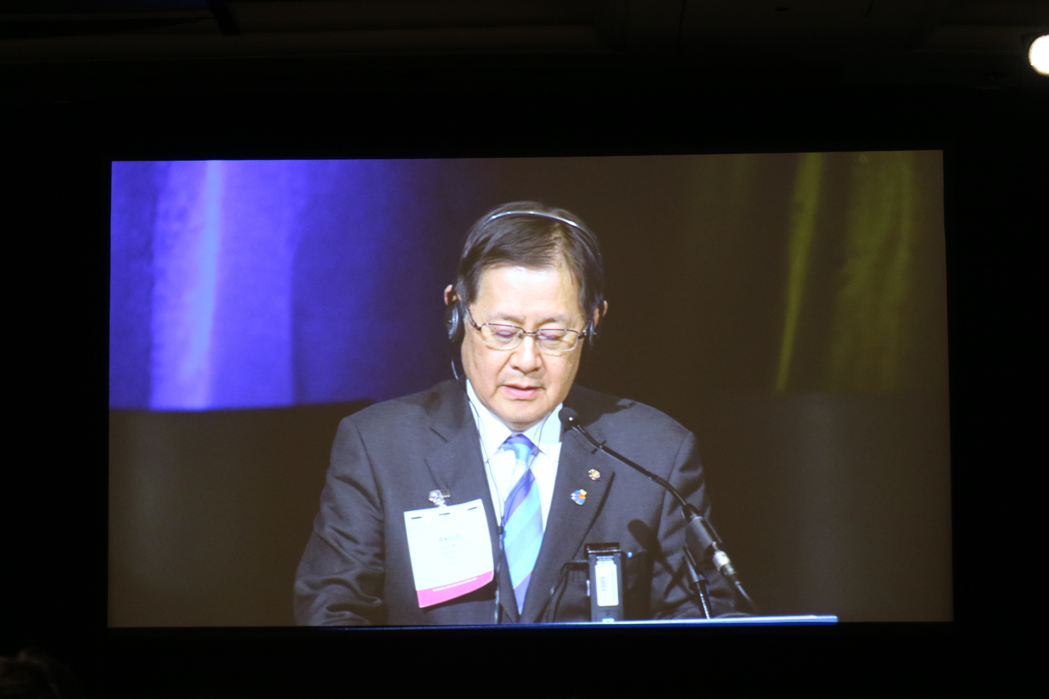
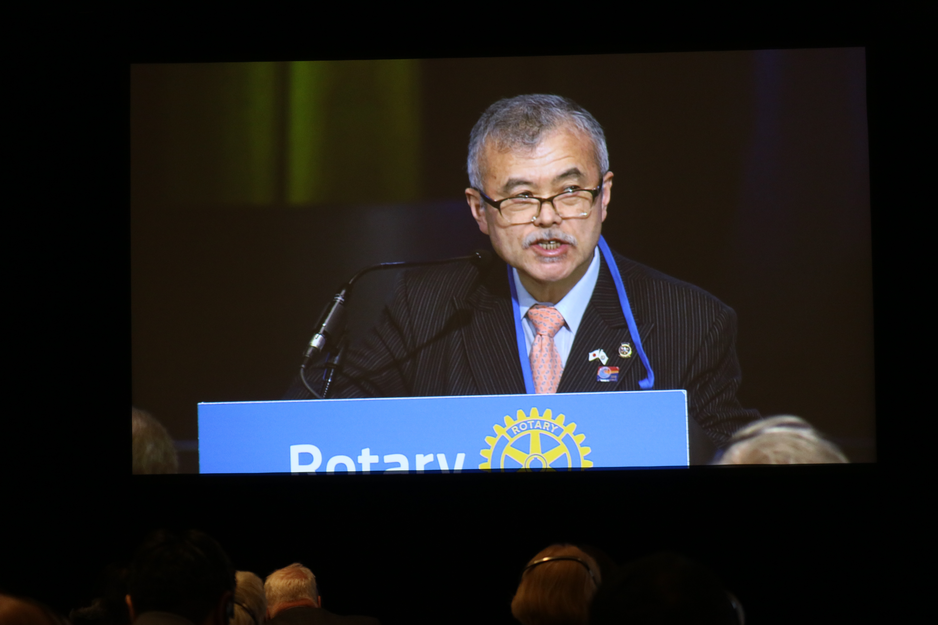
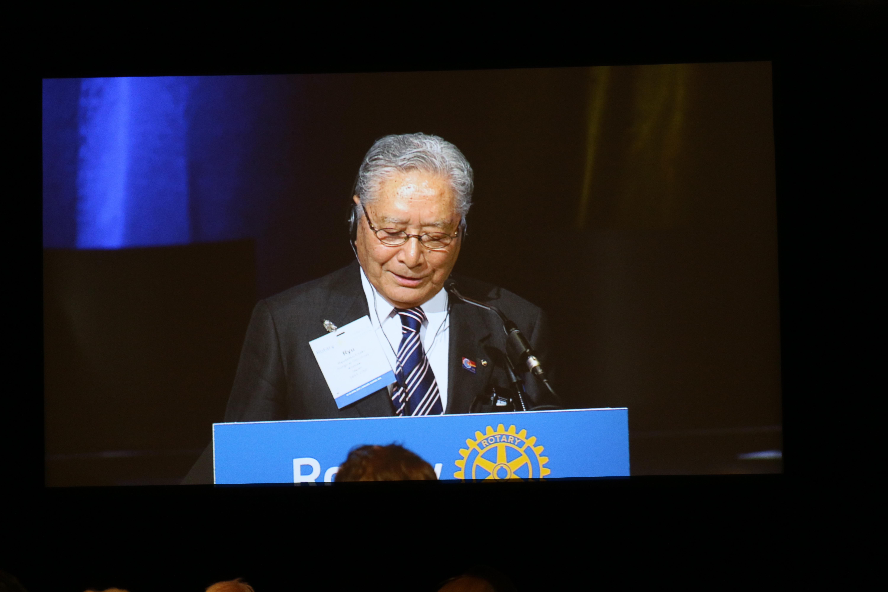
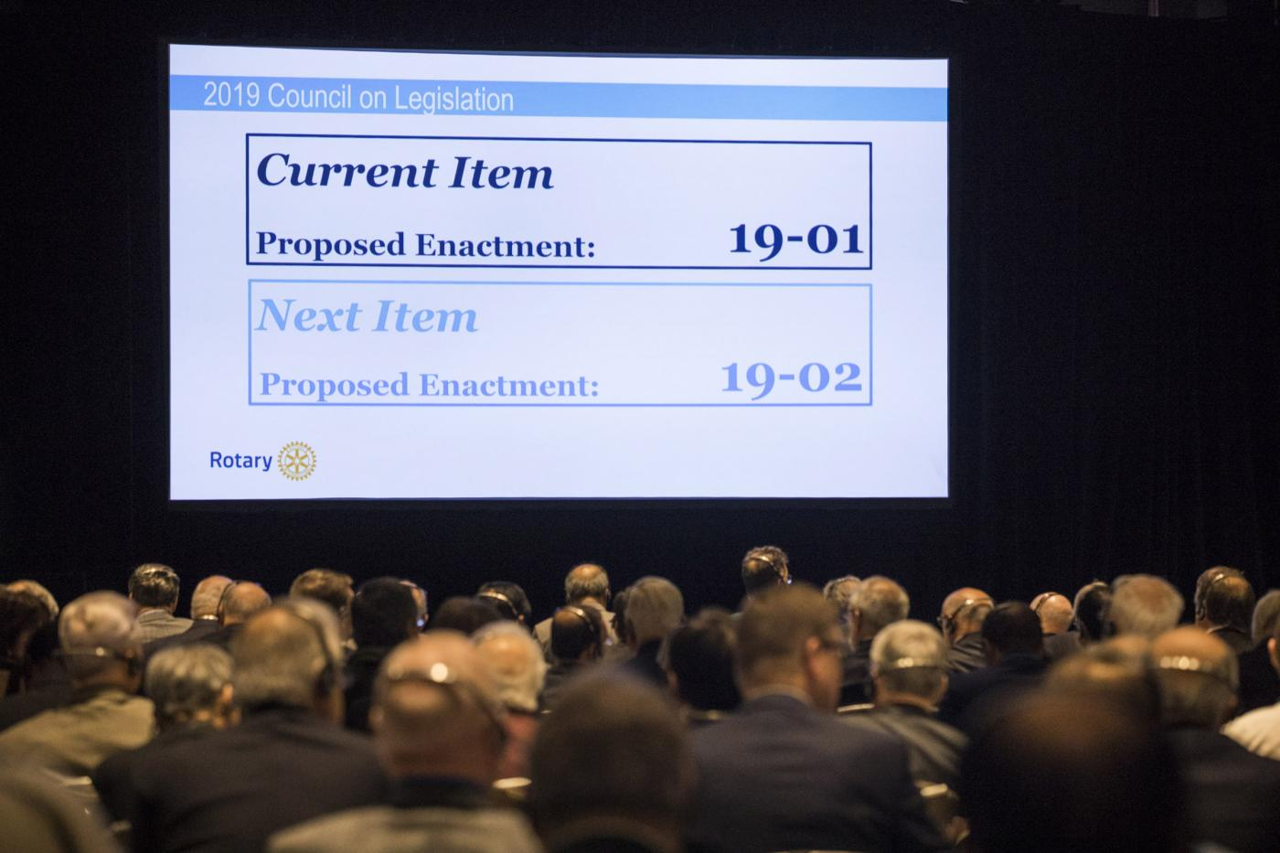

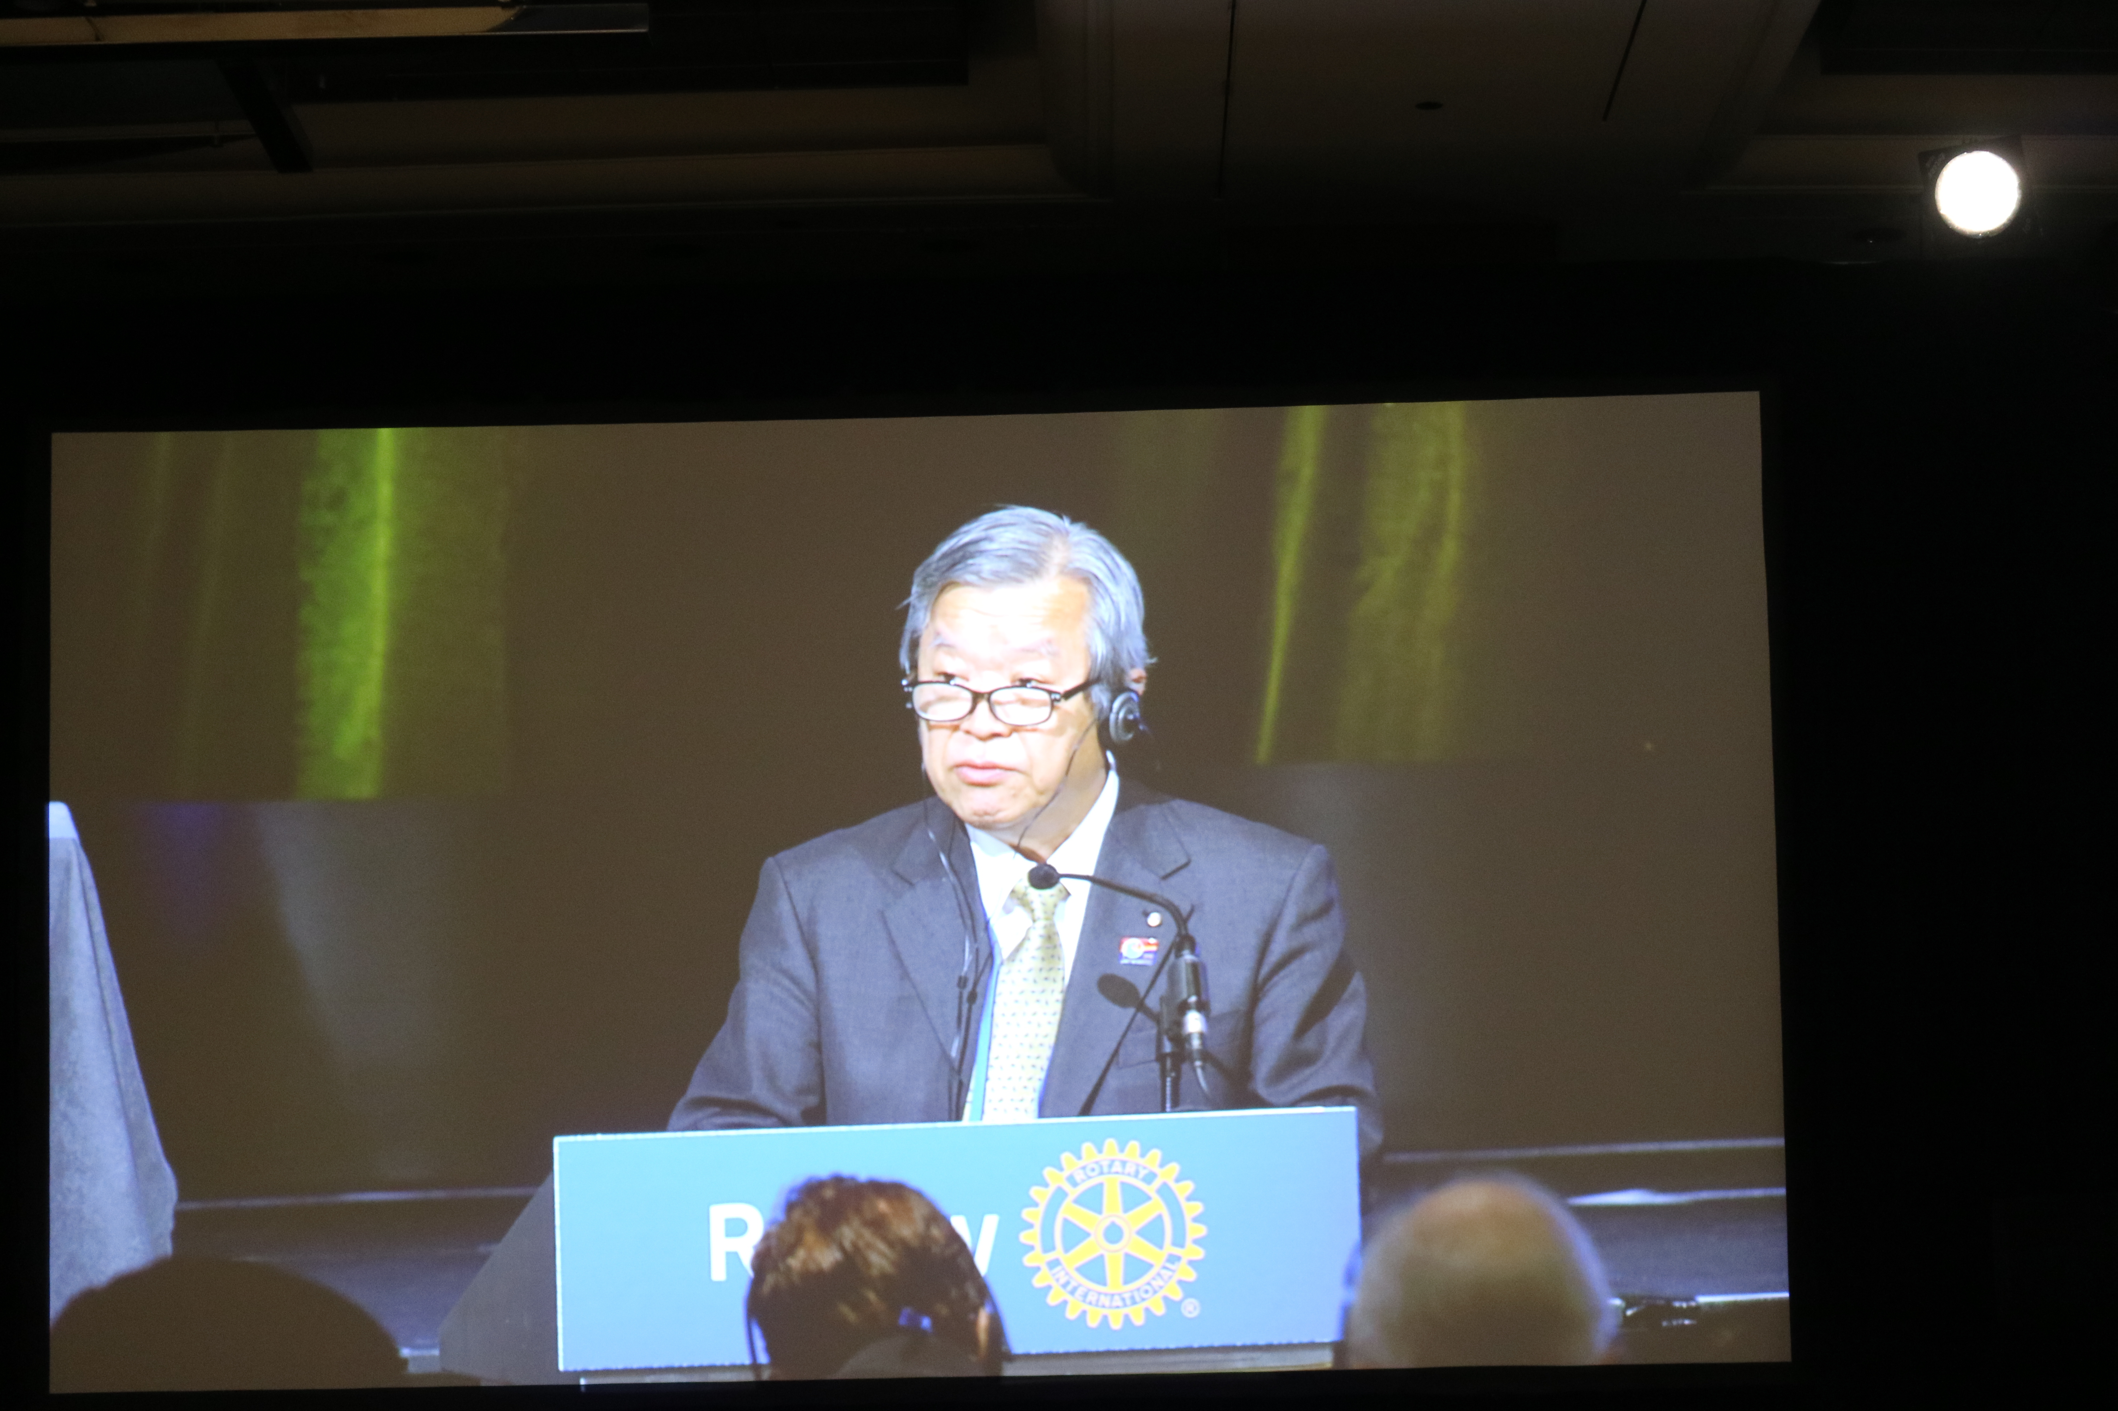
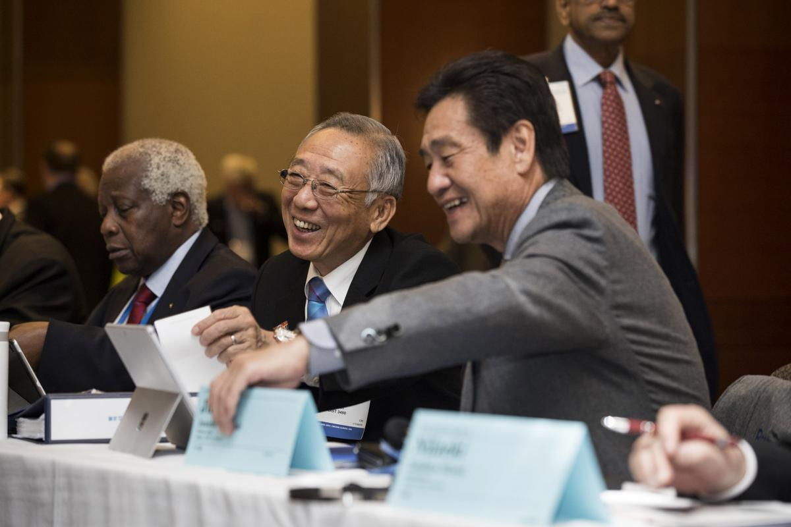
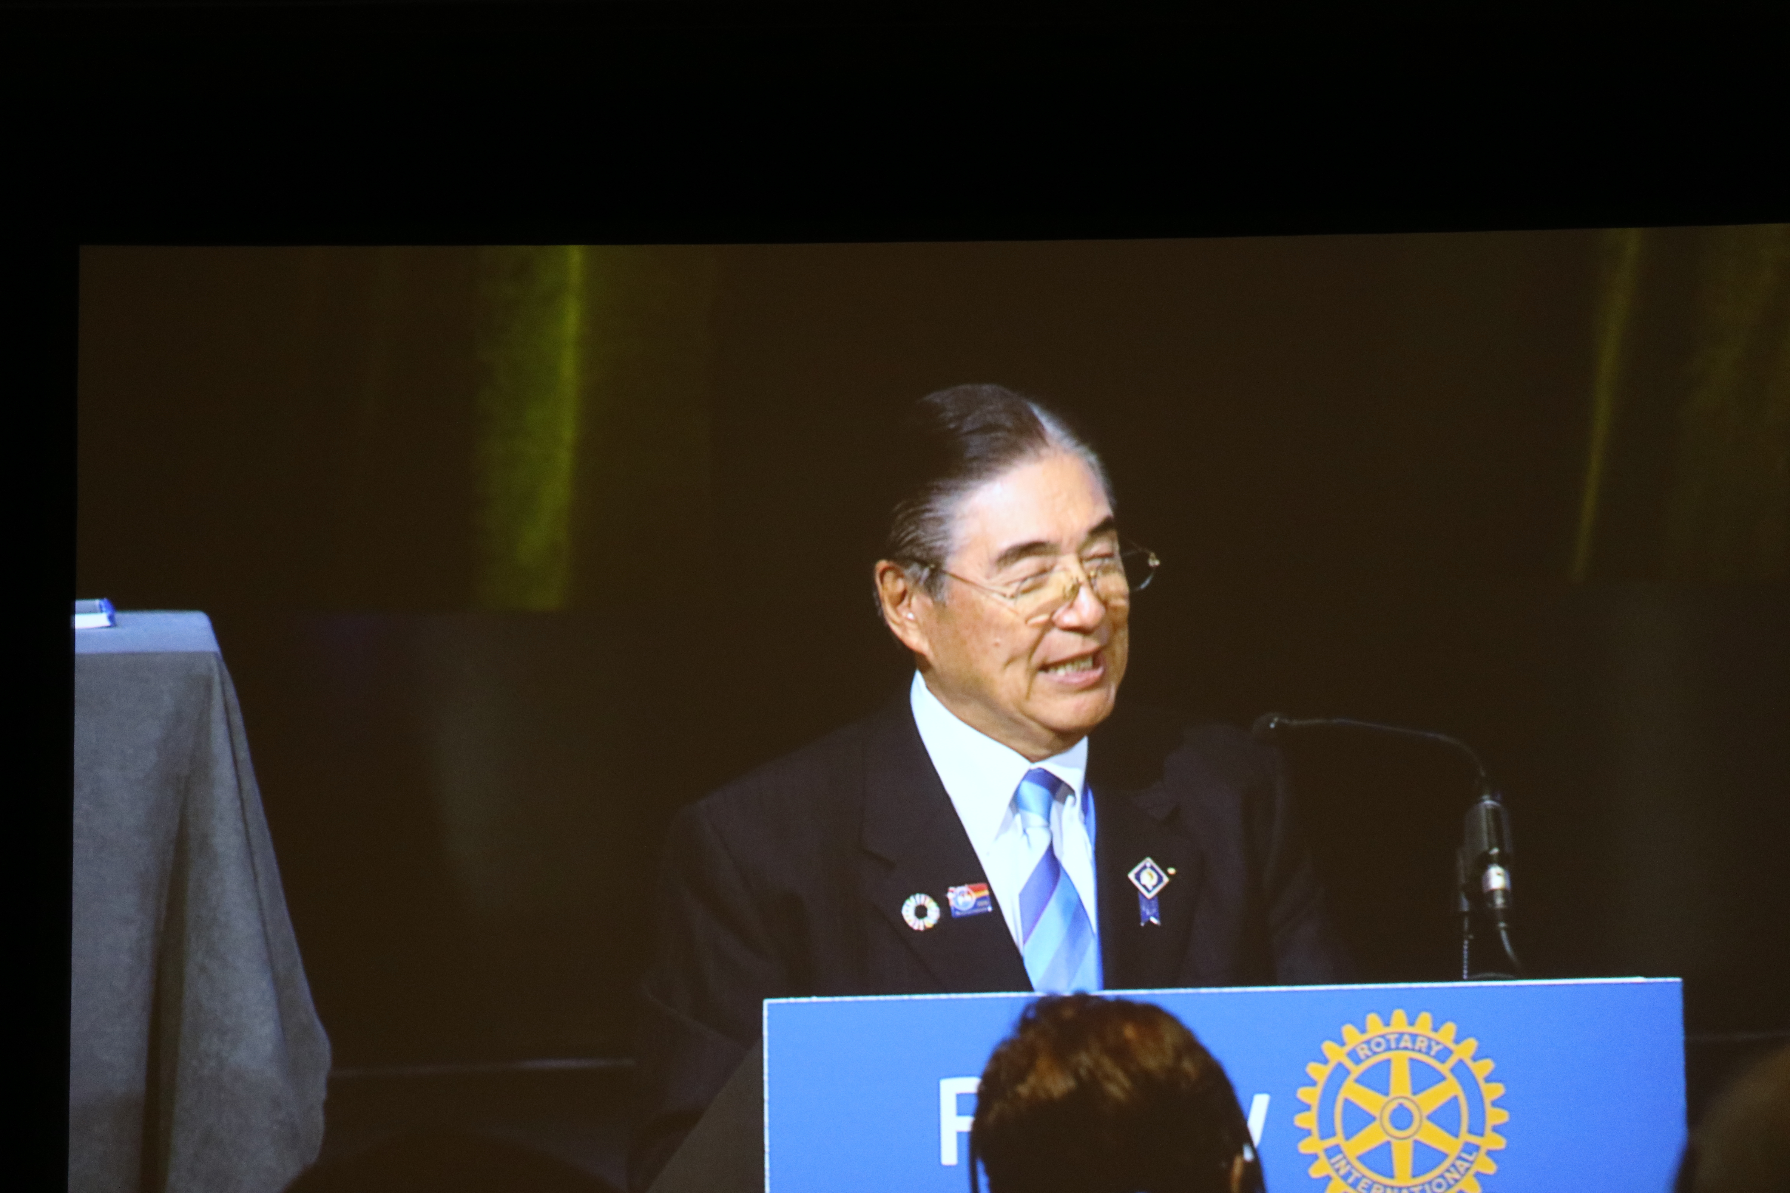
2016年2019年
規 定 審 議 会

Slide 23

規定審議会
・
Council on Legislation
● 国際ロータリーの立法機関
● 国際ロータリーの組織規定を改正する権限
● 3年に一度開催
● 決議審議会は毎年、ネットで開催

Slide 24
国際ロータリーの変化（規定審議会）
会員種類や例会出席の柔軟性、ローターアクトクラブのRI加盟を認める ●
例会の頻度・形式・出席の柔軟性、会員種類の柔軟性、ローターアクターの二重会員身分を認める
●
「衛星クラブ」を認める、現職に無い人を正会員と認める、RI戦略計画の実行をRI理事任務とする
●
「青少年奉仕」が第５部門となる、第２標語を第２モットーとする、決議23-34第１項を奉仕の哲学と定義
●
ロータリー財団学友が正会員になれる、第２標語中「They profit・・・」を「One profit・・・」に変更
●
ロータリー親睦活動への参加は例会出席、第２標語中「He profit・・・」を「They profit・・・」に変更
●
会員種別の変更、職業分類運用柔軟化、サイバークラブプロジェクト、DLPの参加奨励
●
奉仕活動ﾒｲｸ･ｱｯﾌﾟ、DGE1年任期、規定審議会がRI唯一の立法機関
●
RI文献から性別表示排除
●
クラブ会長エレクトのPETS出席義務化
●
女性の入会を認める、「超我の奉仕」を第１標語
●
PETSの開催、地区基金の設置
●
●
会員事業場・居住区域、例会60%出席
ホームクラブ30%出席義務
●
公式地域雑誌が認められる
●
●
3年目ごとに規定審議会開催
クラブの政治活動を禁止
●
RID2510小船井修一PDG資料より
1970
1974
1977
1980
1983
1986
1989
1992
1995
1998
2001
2004
2007
2010
2013
2016
2019

Slide 25
2016年規定審議会の最大のトピック
⇒「 柔軟性 」の導入
1. 例会と出席に柔軟性を認める件
2. 会員身分に柔軟性を認める件

Slide 26
2019規定審議会の最大のトピック
1. 会員や出席がより柔軟になった
① クラブの職業分類の制限を廃止
② 欠席のメークアップ期間が年度内に拡大
２．ローターアクトクラブのＲＩ加盟

Slide 27
Flexibility 柔軟性とは
Flex 「曲げる」 と
Able 「できる」 の造語
変化に対して 順応性 柔軟性がある

Slide 28
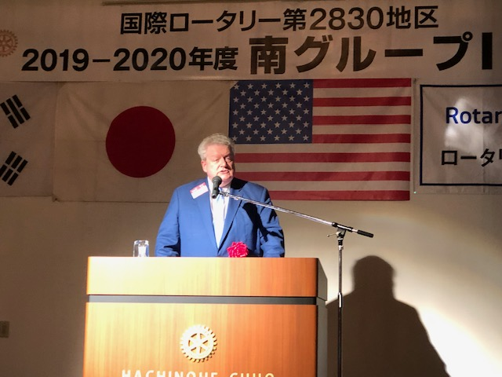
2019年8月
八戸でのIM
マローニー会長
Q: 会員身分や、クラブの例会・出席に関する
柔軟性に対してどのようにとらえるべきか？

Slide 29
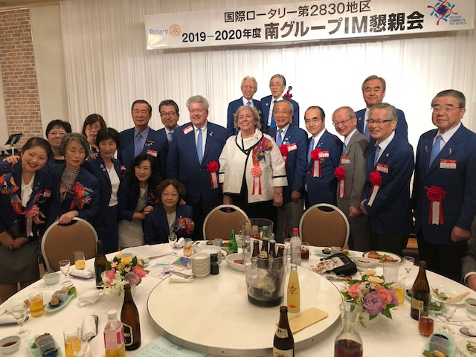
もし、あなたのクラブが良い状態なら変えることはない、
でも、将来に向けて何か問題があるのなら変えるべきだ。
その変えたいときに柔軟性は重要となるでしょう。

Slide 30
第3の視点
多 様 性

Slide 31
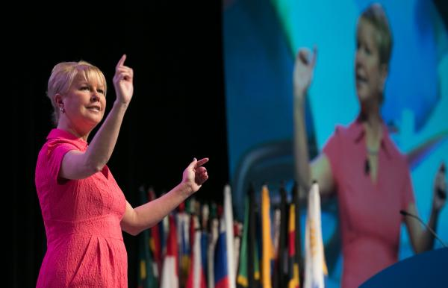
多様性、公平さ、開放性を最優先し、
女性会員や40歳未満の会員を増やす
には、まずリーダー陣がこれを実践し、
そのメンバー構成に反映させていく必要
があります。
どちらの目標も2桁の成長を目指し、
決してロータリーファミリー全体を見失い
ようにします。
2022-23RI会長
ジェニファー・ジョーンズ(カナダ)

Slide 32
D E I
・
・
ロータリーの多様性、公平さ、開放性の声明
Diversity 多様性
Equity 公平さ
Inclusion 開放性
(2019年1月RI理事会で採択)

Slide 33
DEI:ロータリーの多様性、公平さ、開放性の声明
ロータリーは、持続可能な良い変化を生むために、人びとが手を取り合って行動する世界を目指すグローバルネットワークとして、
多様性を重んじ、年齢、民族、人種、肌の色、能力、宗教、社会的地位、文化、性別、性的指向、性自認にもかかわらず、あらゆる背景を持つ人の貢献を称える。
ロータリーは、少人数グループが会員及びリーダーとして参加できる機会が多く存在する多様で、公平で、開放的な文化を育む。

Slide 34

多様性を認め合う社会へ
自分の当たり前が、他人にとっては当たり前でない社会
多様性を尊重する寛容さ
差 別 を し な い

Slide 35

東京オリンピック・パラリンピック
三つの基本コンセプト
スポーツには世界と未来を変える力がある
① 全員が自己ベスト
② 多様性と調和
③ 未来への承継

Slide 36

ジェンダーギャップ指数
日本は世界で120位
男 女 格 差

Slide 37

国際ロータリーの三つの流れ
変 革 性
社会
柔 軟 性
世界
多 様 性
パラダイムチェンジ

Slide 38
変革性・柔軟性・多様性
時代や環境の多様な変化に、
柔軟かつ的確に対応した変革であり、
ロータリーの本質や哲学は
何一つ変化してはいない

Slide 39
ニュー・ノーマルの三つの流れ
変 革 性
ロータリーの話ではない
自分の会社の話である
アフターコロナの流れ
柔 軟 性
多 様 性

Slide 40

組 織 づ く り と 運 営 の 要 点
変 革
でなく
保 守
柔 軟
でなく
固 定
多 様
でなく
画 一

Slide 41
Ⅰ
Ⅰ
Ⅱ
Grow Rotary
ロータリーの成長

Slide 42

マーク・ダニエル・マローニー 2019-20RI会長

Slide 43

ホルガー・クナーク 2020-21RI会長

Slide 44

シェカール・メータ 2021-22RI会長

Slide 45
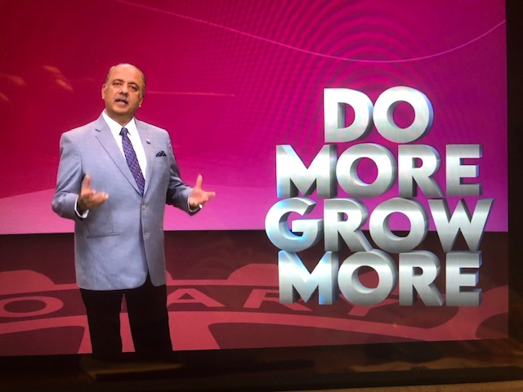


2021年
国際協議会
オンライン

Slide 46
Grow Rotary Ⅰ
ローターアクト

Slide 47
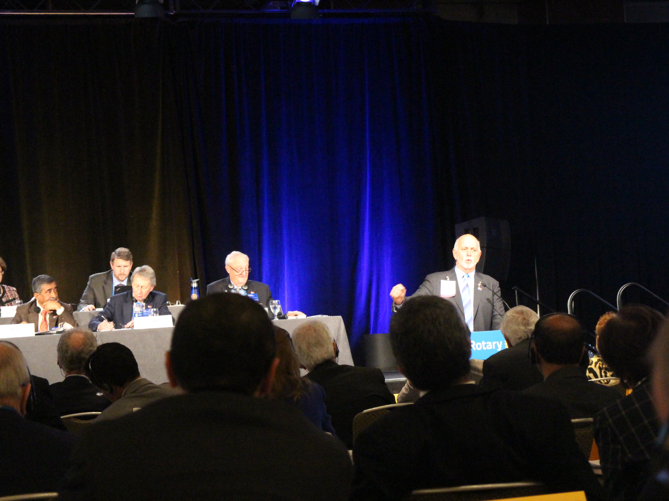
2019規定審議会 ローターアクトクラブがRI加盟
バリー・ラシンRI会長
国際ロータリーはRCとRACの連合体となった。
「ローターアクターの立場を高め、彼らの奉仕の力を活動に生かそう」と提案し、採択。

Slide 48
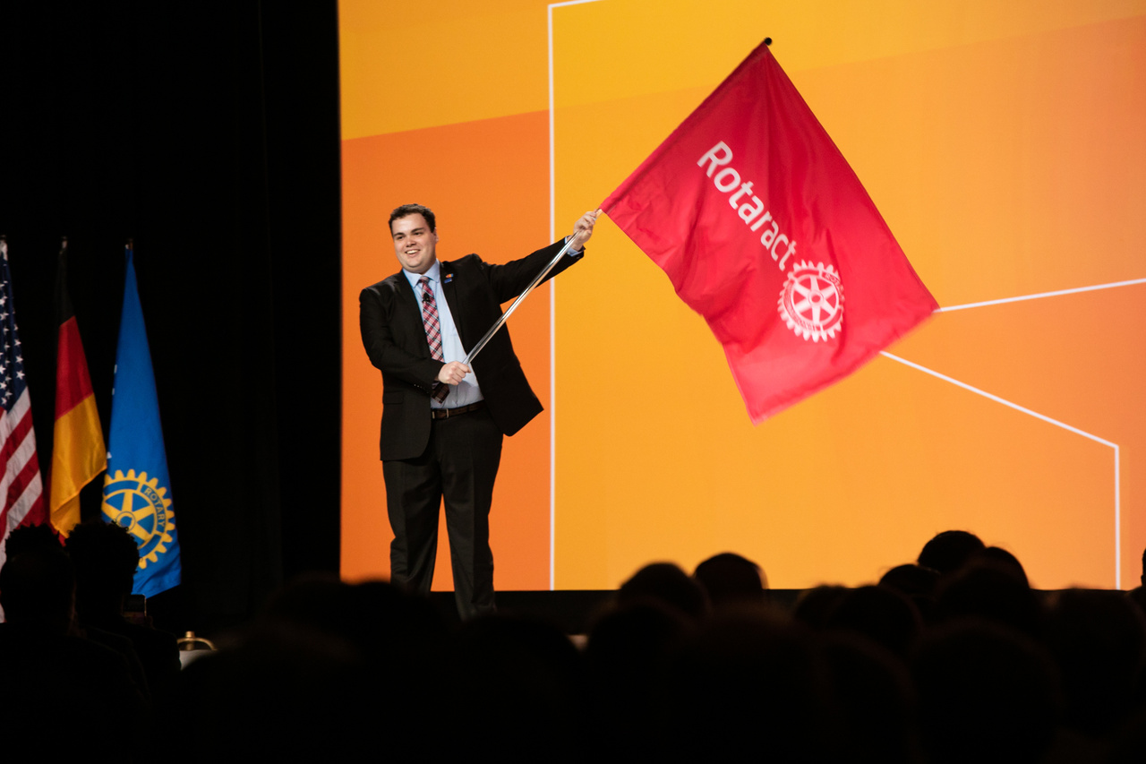
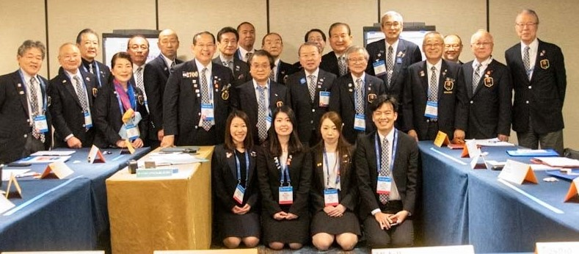

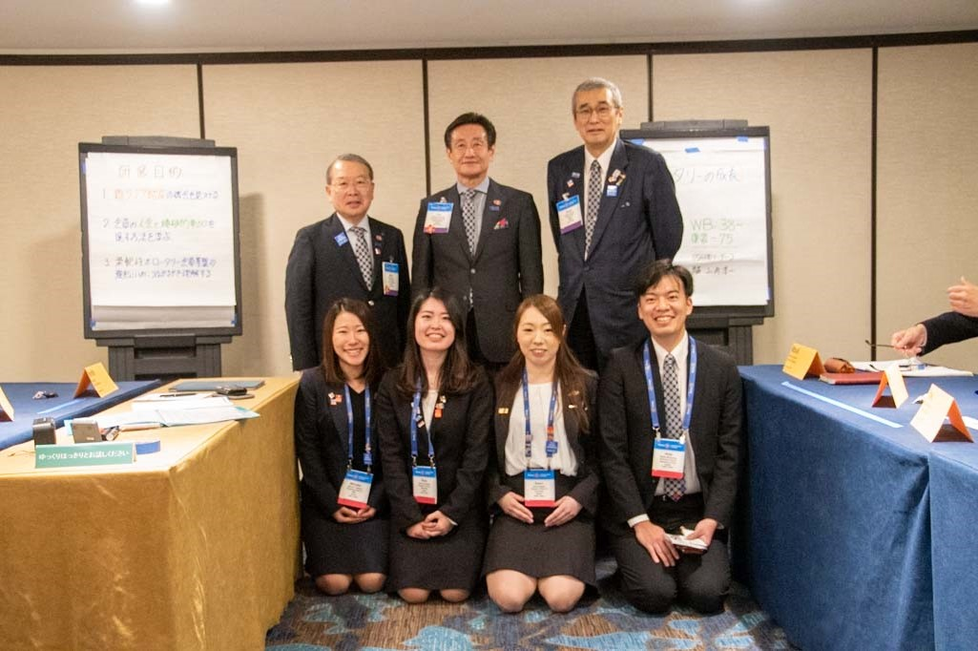
ローターアクターの積極的な参加
(写真提供ロータリーの友他)

Slide 49




Slide 50
Grow Rotary Ⅱ
女性リーダー

Slide 51

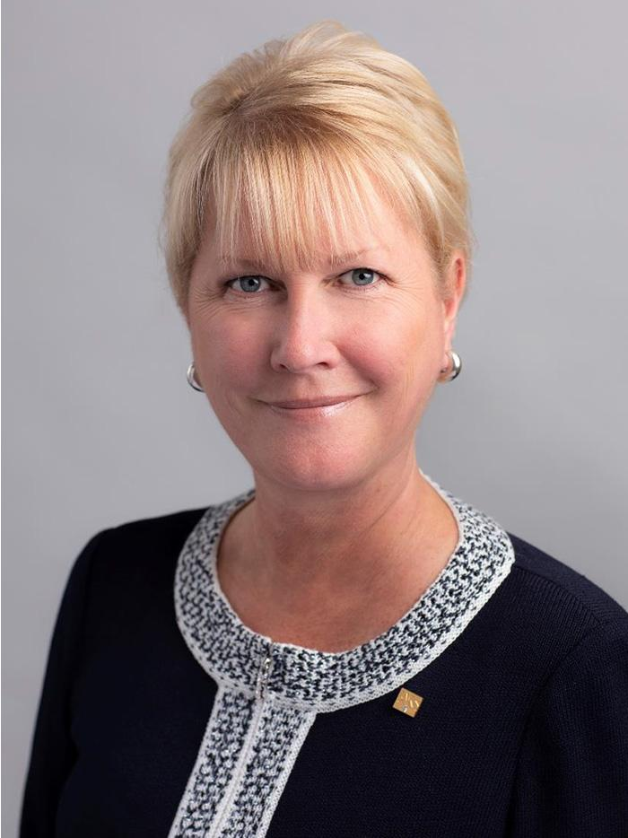

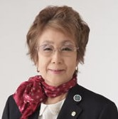
2020IAモディレーター
ジェニファー・ジョーンズ
(カナダ)
2019.20IAコーチ
ニッキー・スコット
(イングランド)
佐々木千佳子
(2017-18)
松本康子
(2012-13)

Slide 52
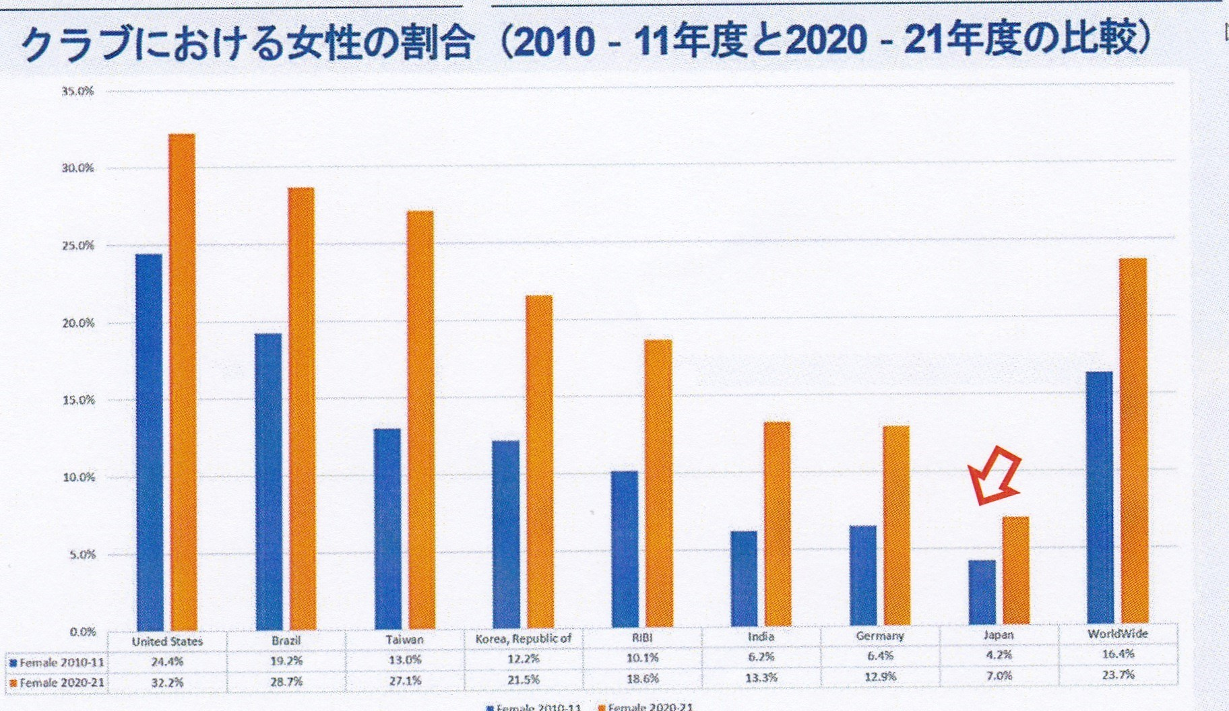
2010年 日本 4.7% 世界 16.4%
2020年 日本 7.0% 世界 23.7%

Slide 53

女 性 の エ ン パ ワ ー メ ン ト
2021国際協議会 シェカール・メータ

Slide 54
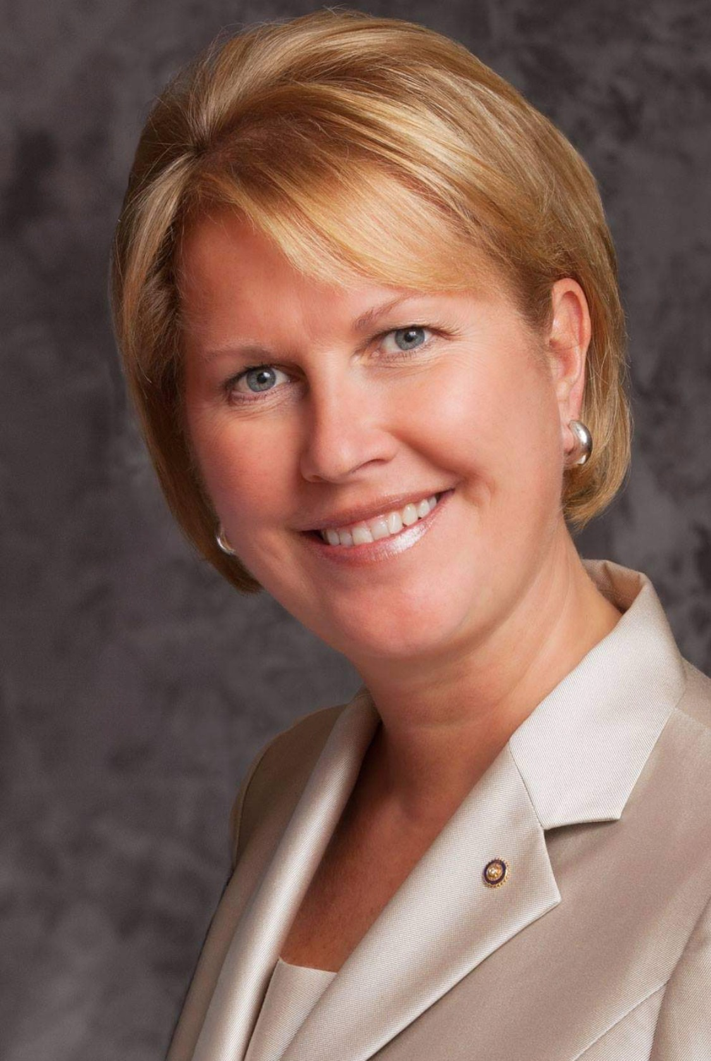

2022
-23
田中年度
WOMEN
ジェニファー・ジョーンズ(カナダ)

Slide 55
Grow Rotary
Ⅲ
柔 軟 性

Slide 56
柔軟性の導入
〇 例会と出席
〇 会員身分
〇 クラブの種類

Slide 57



新しい革新的なクラブを通してロータリーを成長させよう
ジョン・ヒューコ 事務総長

Slide 58
標準的なクラブ
ローターアクト・クラブ
衛星クラブ
Eクラブ
パスポート・クラブ
法人クラブ
活動を中心としたクラブ
学友中心クラブ

Slide 59
Grow Rotary
Ⅳ
I T の 活 用

Slide 60

My Rotary
情報・リソースの中心

Slide 61

ラーニングセンター
ロータリークラブ・
セントラル
入会候補者情報プログラム
Notes:
まず、ラーニングセンターのガバナーのための学習プランも活用して研修についてお話いたします。。

Slide 62

46コースの学習プラン(日本語)
ラーニングセンター
Notes:
今、説明したラーニングセンターのガバナーの学習プラン3つのコースも含めて、日本語では合計46コースの学習プランが用意されています。
全部受講する必要はないとは思いますが、コースカタログをご覧いただき興味のあるものについは受講されておくことをお勧めします。

Slide 63
リソース一覧
2021年
国際協議会ワークブック
Notes:
リソースは、ワークブックの最後のページに一覧表が載っていますので、ここから探すことになります。

Slide 64

菅原リーダー
水野リーダー
山 崎
四宮リーダー
佐藤リーダー
2021年国際協議会:オンライン会議

Slide 65



Grow
Rotary
WOMEN
FLEXIBILITY
INFORMATION
TECHNOLOGY

Slide 66
Ⅰ
Ⅰ
Ⅲ
S R F
ロータリーの未来形成

Slide 67

SRF
(出典:辰野克彦RI理事提供
2020年11月理事会資料)

Slide 68
ロータリー未来形成委員会
～2018年7月RI理事会議事録より～
ロータリーのガバナンス(組織統括)に関する検討において、
地区リーダーの役職と、研究会、会長代理、地域リーダーの
効果について検討する6名構成の委員会を設置しました。
同委員会のその他の検討事項として、地域化のモデル、理事
と地区間に位置する任意のリーダー役職、地区関連の事項
(理想的な地区数、規模、リーダーシップ構成、
ガバナーの任務)が含まれます。
SRF

Slide 69
～2020年4月RI理事会議事録より～
ロータリーの新しい構造モデルの可能性についての話し合いを、
ロータリー未来形成委員会と協力して継続しました。
～2020年11月RI理事会議事録より～
ロータリーの新たな構造モデルの草案について引き続き協議
するとともに、この構造に関するロータリーシニアリーダーとの話
し合いを継続し、ロータリアンやローターアクターからバーチャ
ルでフィードバックを募ることをロータリー未来形成委員会に
要請しました。
SRF

Slide 70
●2018年にロータリー未来形成委員会が
設置され、ロータリーのガバナンスの在り方
全般について検討してきた。
●今までその内容についてはコンフィデンシャル
(極秘・部外秘)であったが、2022年規定
審議会の制定案提案のため公表された。
●あくまでも構造モデルの草案段階であり、
今後 具体的な検討が続けられる。
SRF

Slide 71

(出典:辰野克彦RI理事資料)
SRF

Slide 72
1915年からの長い歴史を持つ
地区とガバナー制度が十分に機能しておらず、
現在のガバナンス体制では、ロータリーは衰退
するという判断でのガバナンス改革
SRF

Slide 73

SRF
(出典:2020年11月RI理事会資料)

Slide 74
① 地区やガバナーは廃止し地域(Region)とする。
世界で20～40の地域を決める。
草案では28地域、日本は1地域。
各地域には3年任期のリージョナルカウンシルを置く。
カウンシルはロータリアン、アクターで選挙で決める。
地域で賦課金を徴収でき、委員会を置ける。
② 地域はさらにセクションに分ける。
世界で1,500～1,600のセクション。
日本で102のセクションを予定。
2年任期のセクションリーダーを選挙で決める。
SRF

Slide 75
③ 地域リーダーは廃止する。
RC:ロータリーコーディネーター
RRFC:ロータリー財団地域コーデネーター
RPIC:ロータリー公共イメージコーディネーター
EMGA:恒久基金/大口寄付アドバイザー
グローバル・ボランティア・カーデルを置く。
8つ奉仕分野等のスペシャリスト。
RI理事会、TRF委員会で任命。
ボランティアで世界で５０人位。日本で5人位。
カウンシルやリーダー、クラブの要請で支援する。
SRF

Slide 76
④ ゾーンは理事選出の単位として残され、34ゾーン
17名の理事は変えない。
理事会は世界全体に対処し、
地域はリージョナルカウンシルが対処する。
SRF

Slide 77

SRF
(出典:2020年11月RI理事会資料)

Slide 78
●世界で100地区程度のパイロット地区を
設定して実施する。
●日本の各地区は予定されていない。
●2022年規定審議会にRI理事会提案として
これについての制定案を提出する。
●パイロット実施期間は2024年から2030年
の6年間。
SRF

Slide 79

SRF
(出典:2020年11月RI理事会資料)

Slide 80
パイロット開始から6年間で全世界での展開、
つまり2030年頃から
現在の地区やガバナー制度がなくなり、
新ガバナンス体制がスタートする可能性がある。
SRF

Slide 81

1
1
地域化
地区から地域へ
2
複数年化
１年から2.3年へ
3
フラット化
リーダーの条件
SRF

Slide 82
現在の地区とガバナー制度の特徴
●地区から選出された1年任期のガバナー
●ガバナーが地区を代表したRI役員
●ガバナーはRIの研修を受け、 RI会長の想いを
直接受け止めた上で、地区運営
●そのガバナーの支援・指導を受けクラブ運営
クラブ-地区-RIが一体で奉仕の理念を実現
SRF

Slide 83
新ガバナンス体制への期待と課題
期待
❶地域重視の運営体制による組織の活性化
❷日本が1リージョン
❸34地区から102セクションへ管理範囲縮小
❹前向き積極的なリーダーの誕生
❶適正なガバナンス範囲(102セクション)
❷任期が2,3年と長期になるマイナス面
❸ローターアクトクラブとアクターの自立
❹進め方が性急で強引にならないこと
課題
SRF

Slide 84
近年、国際ロータリーのリーダーシップが強化されている印象がある。
しかし、あくまでもクラブを主導
するのではなく、支援する立場で
あることは変わらない。

Slide 85

あらゆるロータリー活動の主役は
・
一つひとつのクラブであり、
一人ひとりのロータリアンである。

Slide 86

「我々日本のロータリアンは、 己の信条に基づいて 我が道を行けば いいのである。」
私達日本のロータリアンにとって、最も胸の琴線に
触れるロータリーの哲学は決議23-34だけれど、
国際奉仕団体へと変質していく国際ロータリーに
とってはこれが一番大きな障害になっている。
しかし、ロータリーは権力構造ではない。
まして自由結社であるから会員の
思想統制までできるはずもない。
佐藤千壽さんの言葉

Slide 87

まずはクラブの将来の姿をみんなで描き、
・
その実現のための例会や会員の在り方を自分たちで決め、
・
変化を恐れず柔軟かつ多様な対応をしていきましょう。

Slide 88

ロータリーは
親睦と奉仕の積み重ね
親睦と奉仕の形は変わっていくでしょう

Slide 89

あらゆるロータリーの活動は、
・
親睦と奉仕が絶妙に調和し、
・
その積み重ねこそが、
私たちを 最高の人生と導いてくれる。

